Slide 1
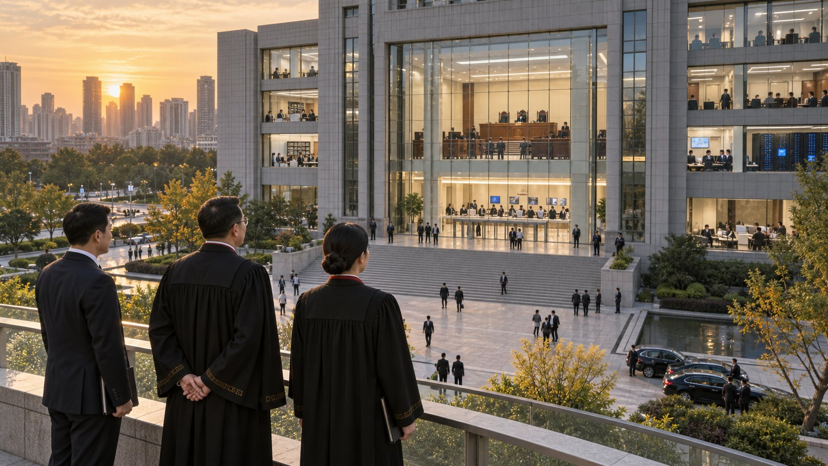
AI × 法院与检察院 · 应用场景
人工智能与大模型
在法院与检察院的应用场景【2026方案】
以 AI 能力为纲 · 25 个落到立案、审判、执行、审管与检察各部门的场景 · 质效测算与实施路径

Slide 2
AI 正在改变司法办案：五种能力，看得见的质效差距
从“能聊天”到“能办案”—— 视觉读卷宗记庭审、模型推类案算量刑、大模型写文书接热线，这是本方案 25 个场景的能力基础
01
视觉感知与多模态识别 让卷宗看得清、庭审记得全、审判区守得住
立案庭 / 诉服中心 · 各审判庭 · 法警支队 · 执行局 · 检察院案管
效果对比 传统方式 → AI 方式（行业参考区间）
庭审记录
书记员全程手打
实时转写成稿
02
逻辑推理与问题解决 让类案有据、量刑有度、分案均衡
刑庭 · 民庭 / 速裁 · 执行局 · 审管办 · 检察院刑事检察
类案检索
半天到一天
分钟级
裁判文书初稿
简单案件 2~4 小时
30 分钟
03
代码与软件工程 让机器帮信息中心接系统、治数据、写工具
信息技术处 · 审管办 · 各庭室 · 信息中心 · 检察技术信息部
千页卷宗阅卷
数天
半天出摘要
执行线索研判
人工筛查数天
小时级
04
自然语言理解与知识管理 让文书写得快、卷宗审得严、群众问得清
各审判庭 · 立案庭 / 12368 · 执行局 · 研究室 · 检察院控申 / 12309
12368 咨询
工作时间人工
7×24 智能应答
虚假诉讼识别
个案偶然发现
模型批量筛查
05
数据建模与预测预警 让风险在审限到期前、终本之前被看见
审管办 · 执行局 · 立案庭 / 民庭 · 诉服中心 · 检察院民行公益
司法统计报表
手工汇总一周
自动生成
政策牵引：最高人民法院《关于规范和加强人工智能司法应用的意见》（2022 年 12 月，“辅助审判、不替代法官裁判”）、《人民法院在线诉讼规则》（2021 年 8 月施行）、《人民法院信息化建设五年发展规划（2021—2025）》，中共中央《关于加强新时代检察机关法律监督工作的意见》（2021 年 6 月）与最高检数字检察战略部署（2023 年起），可对接智慧法院、数字检察等专项。
人工智能与大模型在法院与检察院的应用场景
2

Slide 3
国内外应用场景与案例：先行法院与检察机关已经把 AI 用在日常办案上
以下均为公开报道数据，说明的是方向与量级；本方案的场景与路径与这些标杆一致，都坚持“辅助审判、不替代法官裁判”
最高人民法院 · 智慧法院与在线诉讼
全国
最高人民法院 · 人民法院案例库与法答网
全国
上海高院 · 刑事案件智能辅助办案系统
上海
在线立案、在线开庭、电子送达成为常态，AI 应用有了规矩
2022 年全国法院在线立案超 1,300 万件、在线开庭超 300 万场、电子送达上亿次
2021 年 8 月《人民法院在线诉讼规则》施行，在线诉讼有了统一程序规范
2022 年 12 月《关于规范和加强人工智能司法应用的意见》确立“辅助审判、不替代法官裁判”原则
来源：最高人民法院工作报告与公开文件（2021—2023 年）
统一法律适用：从人工找案例变为系统推案例
2024 年 2 月人民法院案例库上线，入库参考案例数千篇并持续更新，类案检索有了权威依据
2023 年 7 月“法答网”上线，法官线上提问、专家线上答疑
“统一法律适用”从人工找案例变为系统推案例，类案检索与量刑辅助有了权威数据基础
来源：最高人民法院公开发布（2023—2024 年）
“206 系统”：证据标准指引嵌入办案流程，公检法共用
2017 年起研发，把证据标准指引嵌入办案流程，自动校验证据链完整性、提示矛盾与瑕疵
覆盖常见罪名，公检法三机关共用，同一证据标准贯穿侦查、起诉、审判
提供量刑参考与类案推送，辅助法官、检察官办案
来源：上海市高级人民法院公开报道（2017—2020 年）
深圳法院 · 人工智能辅助审判系统
广东深圳
最高人民检察院 · 数字检察战略
全国
新加坡最高法院 · 英国 HMCTS
新加坡 / 英国
立案、阅卷、庭审、文书全流程辅助，法官复核签发
2024 年推出，覆盖立案、阅卷、庭审、文书全流程
卷宗智能阅读与争议焦点归纳、类案推送、文书辅助生成，法官复核签发
定位“辅助不替代”，全流程留痕
来源：深圳市中级人民法院公开报道（2024 年）
个案办理—类案监督—系统治理，模型批量发现监督线索
2023 年起全面推进数字检察，“个案办理—类案监督—系统治理”
各地构建法律监督模型：浙江绍兴民事裁判智慧监督（虚假诉讼）、社保待遇违规领取、涉税等模型通过数据碰撞批量发现监督线索
模型可在检察业务应用系统 2.0 上复用推广，一地建模、多地受益
来源：最高人民检察院工作报告与公开报道（2023—2025 年）
先从庭审记录、送达、小额批量案件切入，法官保留裁判权
新加坡法院 2022 年起启用智能庭审转写系统（ICTS），实时生成庭审记录
英国 HMCTS 在线民事小额索赔 2018 年上线，累计受理数十万件、多数无需开庭
共同点：先从记录、送达、小额批量案件切入，法官保留裁判权
来源：Singapore Courts、GOV.UK 公开资料（2018—2024 年）
共同规律：先把卷宗电子化、数据打通，再从庭审记录、文书、类案、送达这些最耗时的环节切入；AI 辅助、法官检察官决定、全程留痕可解释，验证达标后再推广 —— 这也是本方案的路径。
人工智能与大模型在法院与检察院的应用场景
3

Slide 4
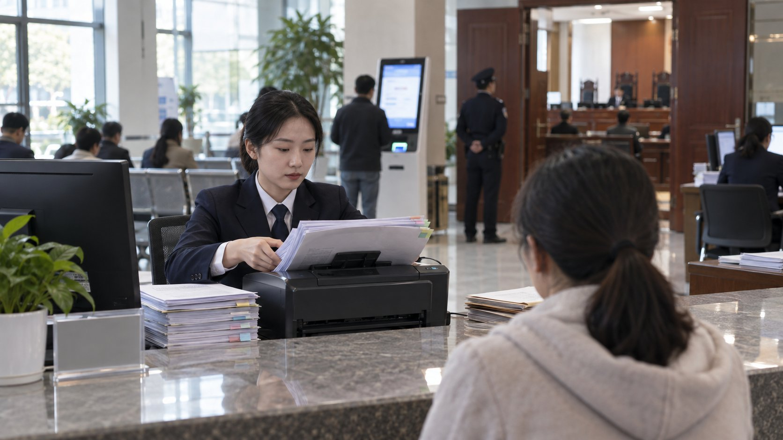
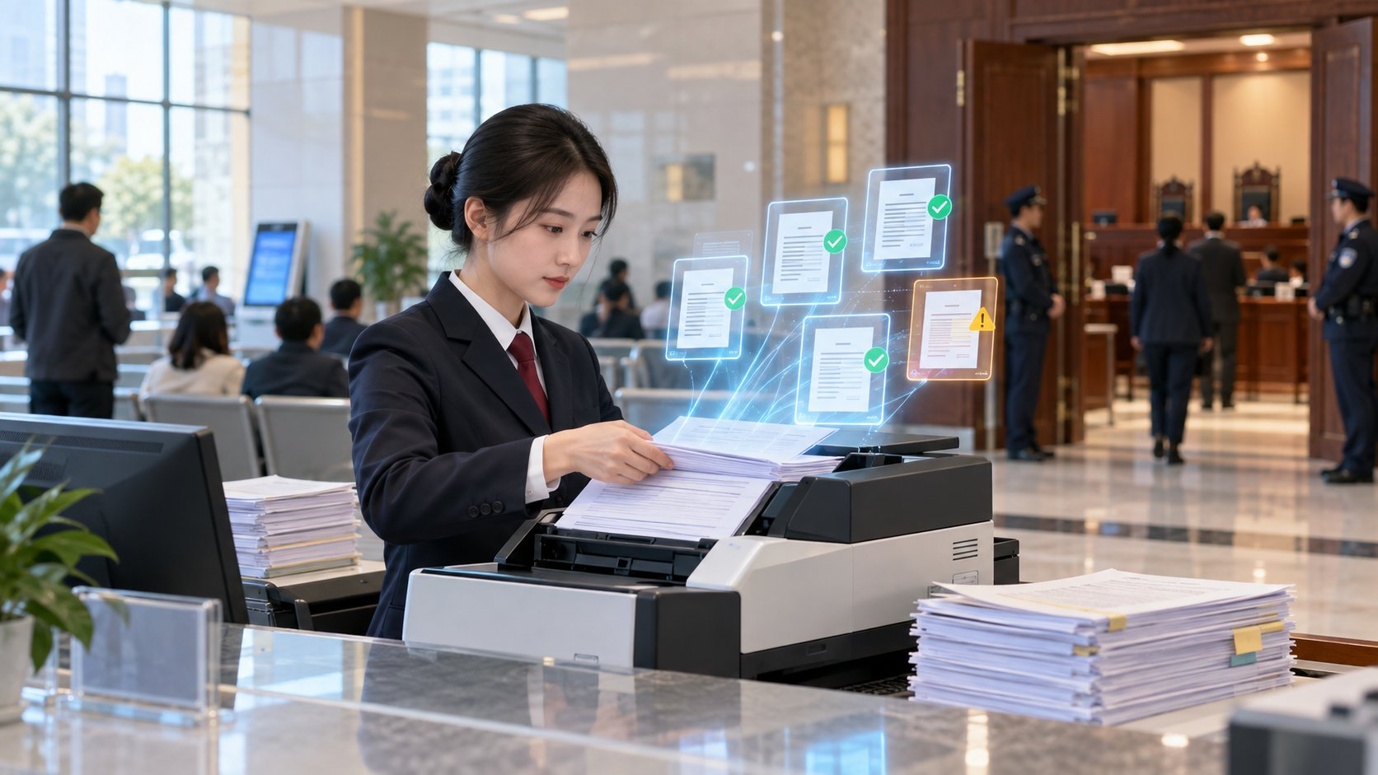
能力一
视觉感知与多模态识别能力
—— 让卷宗看得清、庭审记得全、审判区守得住
本章场景
1.1 诉讼服务中心 / 立案庭 · 立案材料 OCR 与要素识别（起诉状、证据、身份材料 / 智能分案）
1.2 各审判庭 · 庭审语音实时转写与智能记录（多方言 / 多人说话 / 庭审笔录自动成稿）
1.3 法警支队 / 办公室 · 审判区与羁押通道智能安防（滞留 / 冲突 / 违禁品 / 值守脱岗）
1.4 执行局 · 执行现场记录仪与财产线索图像智能分析（车辆卡口布控 / 现场腾退 / 财产照片）
1.5 检察院（案件管理办公室 / 刑事检察）· 电子卷宗 OCR 与讯问同步录音录像合规审查

Slide 5
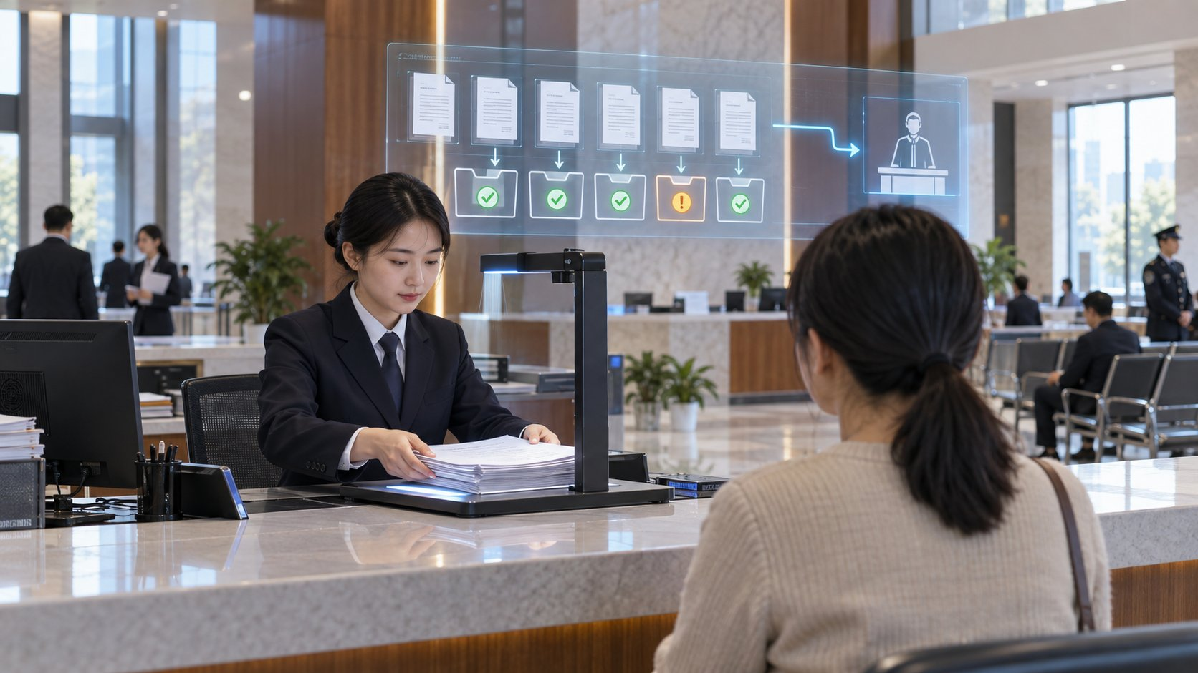
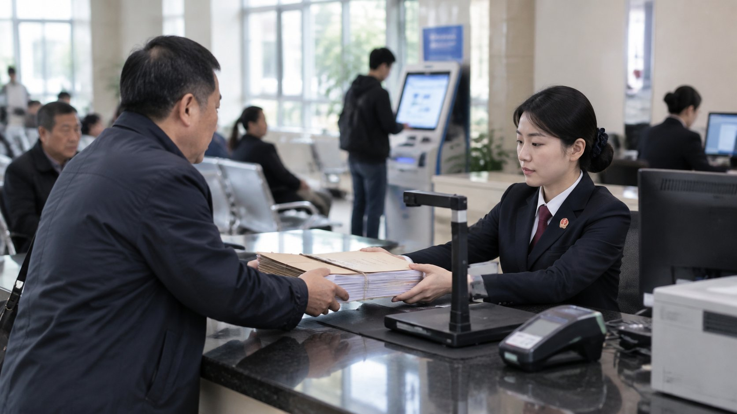
能力一 · 视觉感知与多模态识别能力
1.1 诉讼服务中心 / 立案庭 · 立案材料 OCR 与要素识别（起诉状、证据、身份材料 / 智能分案）
起诉状、证据、身份材料扫描即识别：立案审查从半小时到 5 分钟
现状：靠人、靠经验
立案窗口逐页翻看纸质材料，一件金融借款案审查半小时以上
起诉状要素手工录入审判系统，当事人信息录错，送达反复退回
分案靠立案庭人工判断案由与繁简，标准不一、速裁案件识别不准
AI 落地后
高拍仪 / 扫描件进 OCR + 多模态大模型，自动识别起诉状、证据清单、身份证、营业执照，提取当事人、案由、标的额等要素
要素自动回填立案系统并与在线立案数据比对，缺件、格式不符、管辖不符当场提示，立案人员确认后登记
按案由、标的、争议要素给出繁简与分案建议（速裁 / 普通程序），推送立案庭负责人一键确认，全程留痕
5 分钟
单件立案审查（原 30 分钟以上）
≥95%
起诉状要素识别准确率
-60%
立案录入人工工时
落地：利旧高拍仪与扫描仪，1~2 个月上线；与审判流程管理系统、在线立案平台对接
人工智能与大模型在法院与检察院的应用场景
5

Slide 6
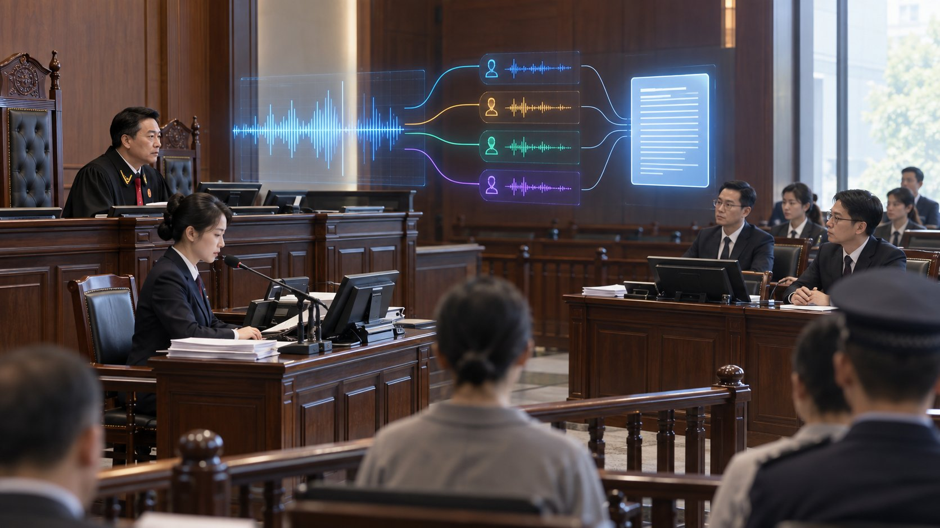
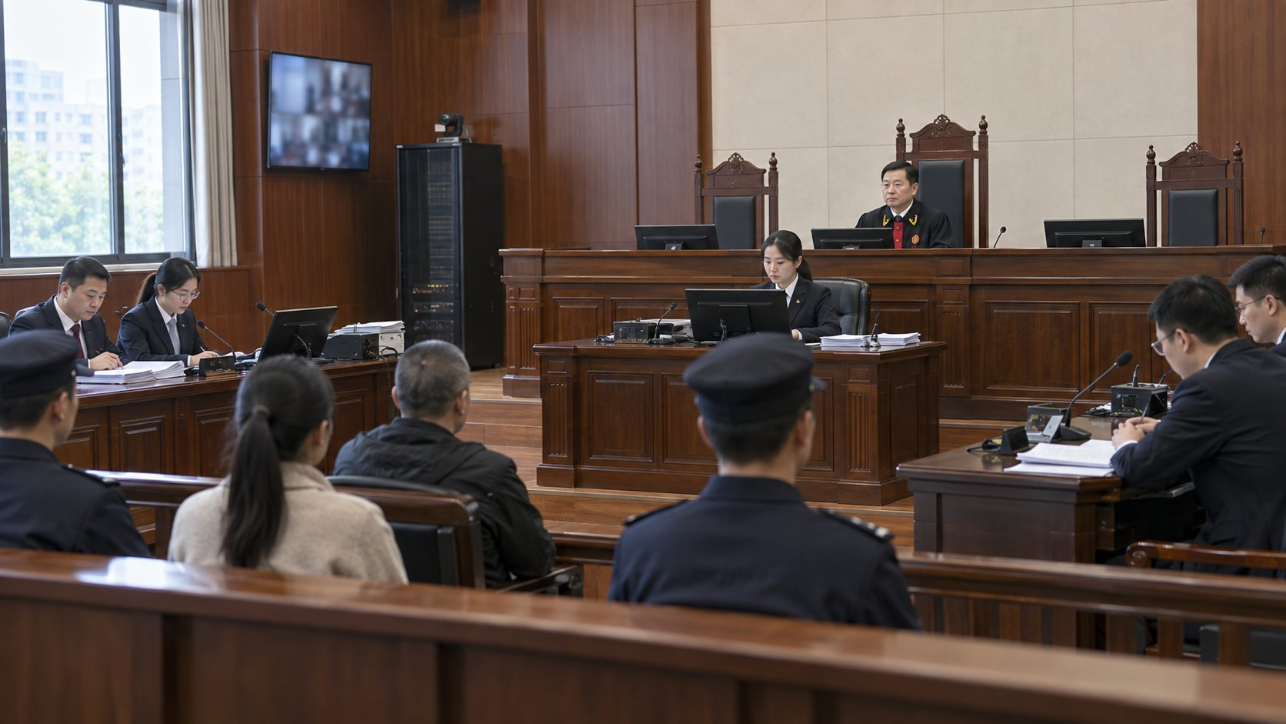
能力一 · 视觉感知与多模态识别能力
1.2 各审判庭 · 庭审语音实时转写与智能记录（多方言 / 多人说话 / 庭审笔录自动成稿）
庭审边说边成稿：多方言多人对话实时转写，笔录当庭核对签字
≥95%
普通话转写准确率（方言 ≥90%）
▌ 现场痛点
书记员全程手打，语速快时漏记，庭后补记核对到深夜
多人同时发言、方言口音重，通用转写软件识别率低，改比打还慢
庭审录音录像只存不用，庭后找一句话要拖着进度条听半小时
▌ AI 怎么做 —— 三步
01
接入科技法庭多路麦克风与录音录像，司法领域语音大模型分角色实时转写，方言、法律术语、人名地名专项优化
02
大模型按庭审提纲自动整理为庭审笔录（法庭调查、辩论、最后陈述），书记员校对、当事人当庭核对签字
03
转写文本与录音录像逐句时间轴对齐，法官合议、写文书时点句即回放，笔录全文可检索
-70% 书记员庭审记录工时
当庭 笔录成稿核对（原庭后补记）
落地：利旧科技法庭设备，2~3 个月；先 2~3 个法庭试点；与庭审录音录像系统、办案系统对接
人工智能与大模型在法院与检察院的应用场景
6

Slide 7
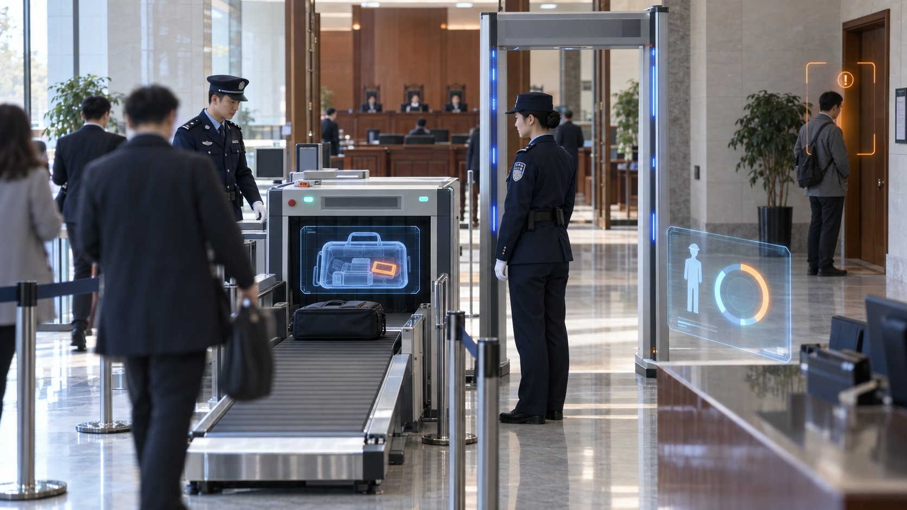
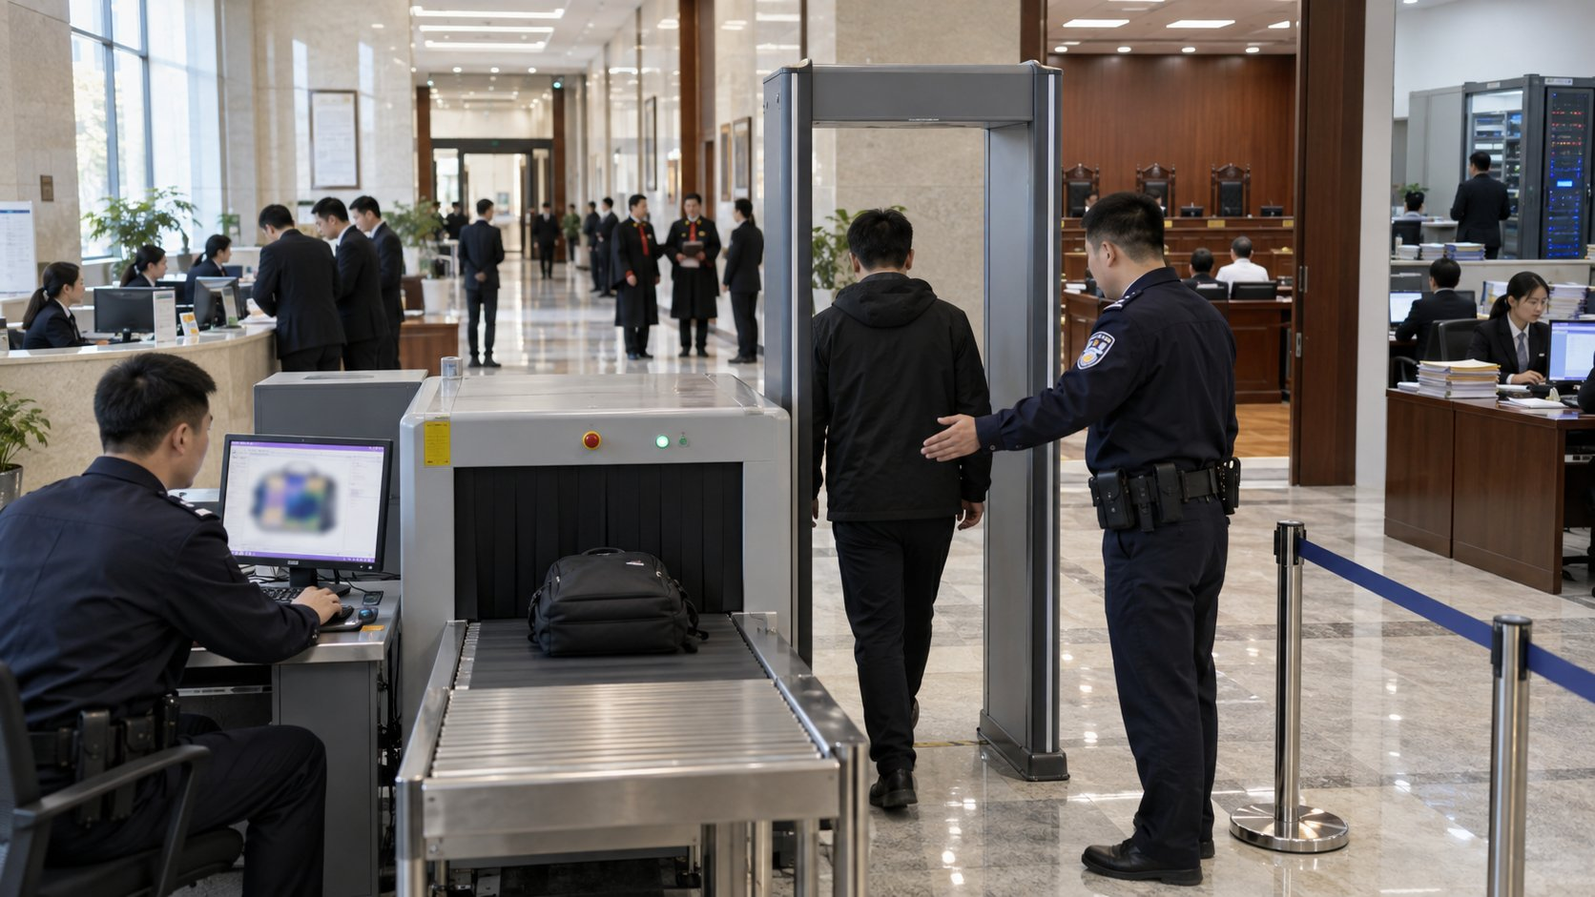
能力一 · 视觉感知与多模态识别能力
1.3 法警支队 / 办公室 · 审判区与羁押通道智能安防（滞留 / 冲突 / 违禁品 / 值守脱岗）
审判区、羁押通道分钟级异常发现：滞留、冲突、脱岗不再靠巡视
▌ 现场痛点
法院几百路监控靠法警轮班盯屏，出事后才回看
当事人在候审区滞留、情绪激动、聚集冲突，发现晚、处置被动
羁押通道与看守室值守脱岗、违禁品带入，只能事后追责
▌ AI 怎么做
利旧安防摄像头，视觉模型识别滞留超时、多人聚集、推搡冲突、翻越警戒线，秒级推送法警值班室与最近警力
安检口 X 光图像 AI 辅助判读违禁品（刀具、液体、可疑电子设备），羁押通道与看守室值守脱岗自动提醒
事件自动关联当日排期与案件（哪个法庭、哪类案件），生成安防日报供法警支队分级处置；只识别行为，不做人脸比对
分钟级
异常行为发现（原巡视 / 事后回看）
≥90%
滞留 / 冲突识别准确率
-40%
法警盯屏与巡视工时
落地：利旧安防摄像头与安检设备，1~2 个月；与法警安保系统、庭审排期系统对接
人工智能与大模型在法院与检察院的应用场景
7

Slide 8
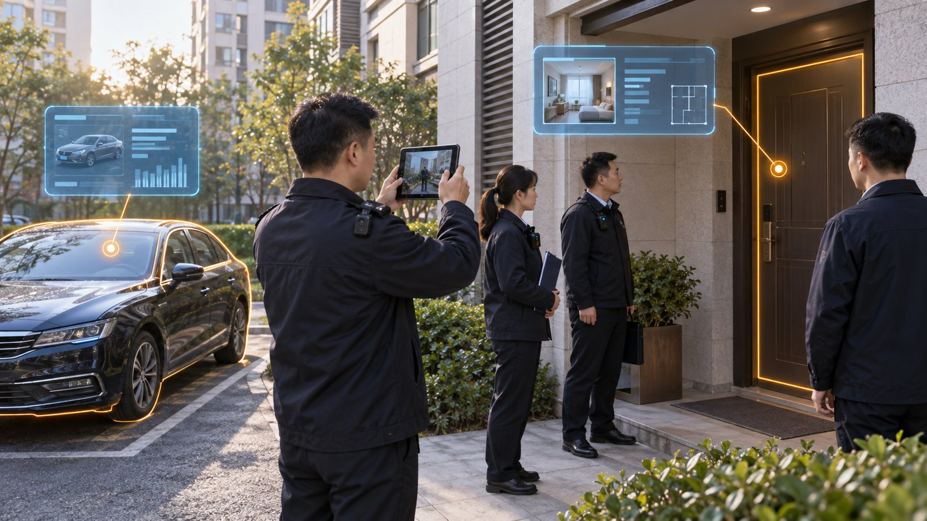
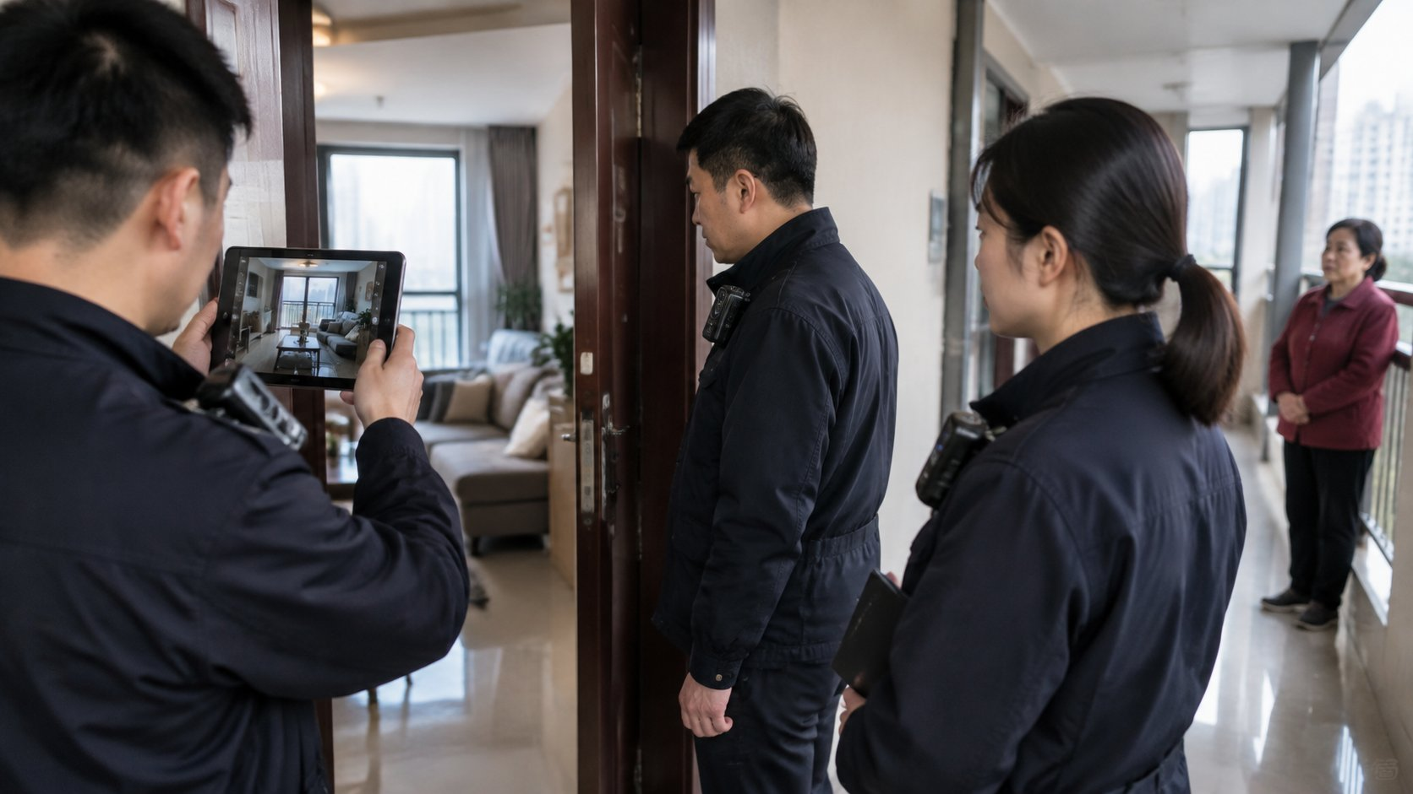
能力一 · 视觉感知与多模态识别能力
1.4 执行局 · 执行现场记录仪与财产线索图像智能分析（车辆卡口布控 / 现场腾退 / 财产照片）
车辆布控、腾退现场、财产照片：图像秒级研判，执行线索不再石沉大海
现状：靠人、靠经验
执行记录仪视频只在投诉时回看，现场规范无法常态检查
被执行人车辆查得到登记、找不到车，卡口布控靠人工比对
财产照片、评估图片散在各执行员手机里，线索不沉淀、不共享
AI 落地后
执行记录仪视频 AI 自动检索关键片段（进门、告知、清点、签字），规范执行行为抽检从 5% 提到 100%
被执行人车辆信息推送公安卡口与停车场数据比对，出现轨迹即提醒承办执行员，配合就近扣押
现场与网络照片多模态识别财产类型与状态（房屋、设备、库存），自动归档到案件财产台账，供合议与处置
100%
执行录像规范抽检覆盖（原 5%）
小时级
车辆布控线索反馈
-50%
财产线索整理工时
落地：对接执行指挥系统与公安卡口数据，2~3 个月；先车辆布控与腾退案件试点
人工智能与大模型在法院与检察院的应用场景
8

Slide 9


能力一 · 视觉感知与多模态识别能力
1.5 检察院（案件管理办公室 / 刑事检察）· 电子卷宗 OCR 与讯问同步录音录像合规审查
卷宗全量 OCR 结构化，讯问录音录像逐段合规校验，案管审查不留死角
100%
卷宗全文可检索（原扫描件）
▌ 现场痛点
公安移送卷宗扫描件不可检索，检察官翻千页卷找一句供述
讯问同步录音录像与笔录是否一致靠抽查，看完一段要一小时
案管受理逐项核对卷宗目录与材料，缺页、漏签、日期矛盾靠人眼
▌ AI 怎么做 —— 三步
01
电子卷宗进 OCR + 大模型，自动分类（起诉意见书、笔录、鉴定、物证照片）、生成目录与要素索引，全文可检索
02
语音转写讯问录音录像并与笔录逐段比对，标出内容不一致、时长缺口、未告知权利等疑点，推送检察官复核
03
案管受理合规自动核验（材料齐全、签名日期、期限），瑕疵清单推送公安补正，是否退回由检察官决定
-70% 录音录像审查工时
≥95% 卷宗材料齐备性核验准确率
落地：检察工作网内部署，2~3 个月；与检察业务应用系统 2.0、电子卷宗系统对接
人工智能与大模型在法院与检察院的应用场景
9

Slide 10
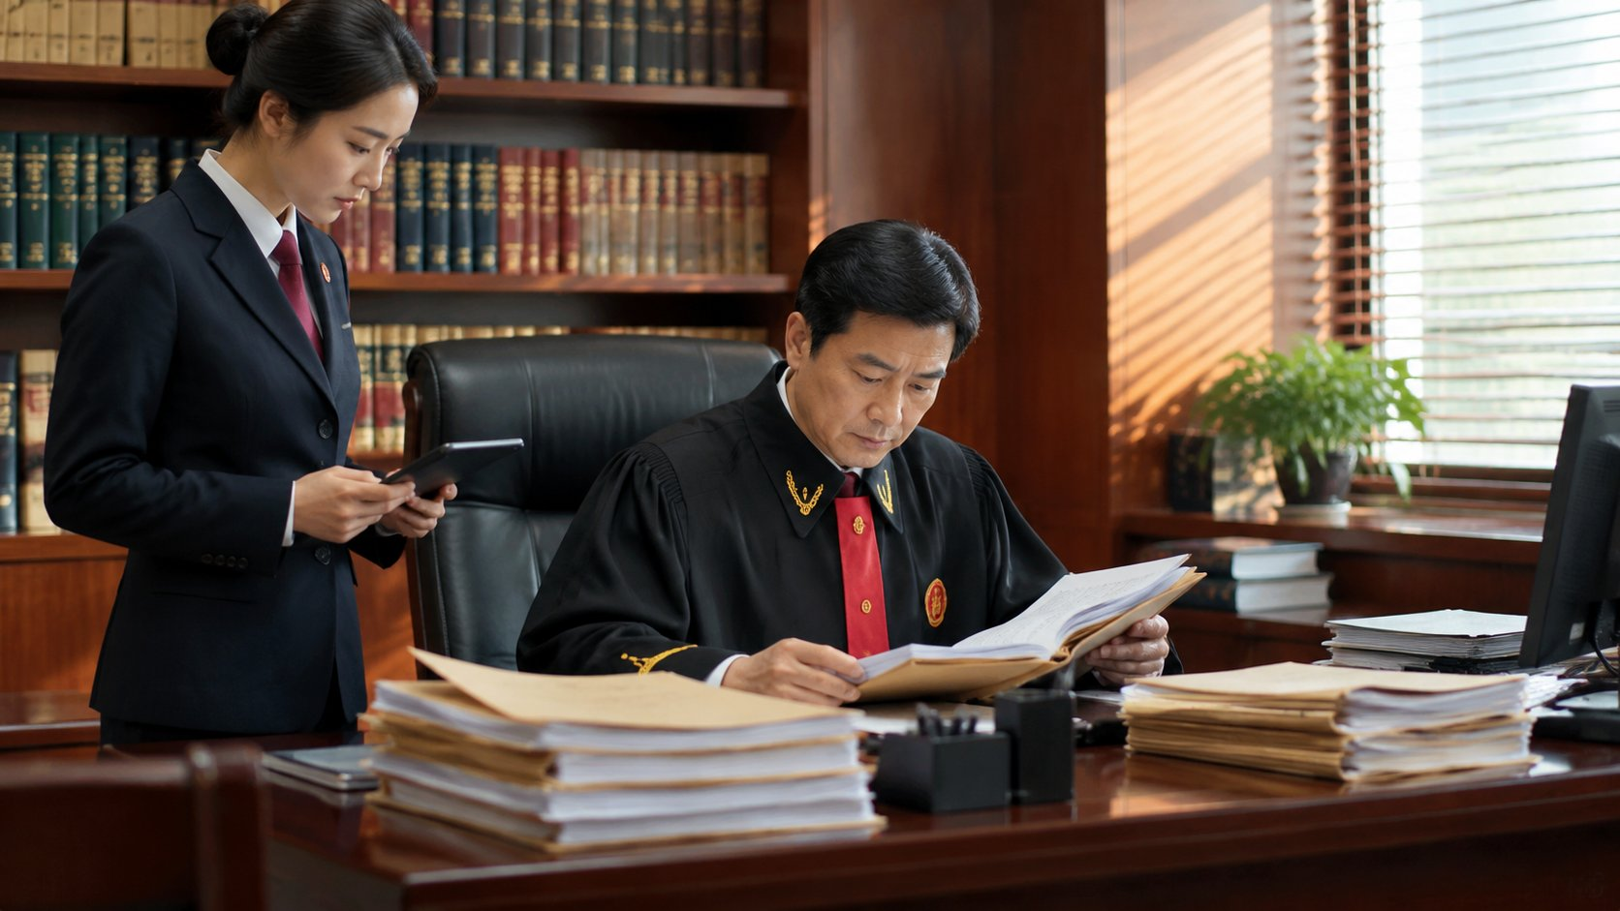

能力二
逻辑推理与问题解决能力
—— 让类案有据、量刑有度、分案均衡
本章场景
2.1 刑事审判庭 · 类案检索与量刑辅助（量刑规范化 / 偏离度提示 / 类案推送）
2.2 民事审判庭 / 速裁团队 · 要素式审判与批量案件智能辅助（金融借款 / 物业 / 劳动争议）
2.3 执行局 · 财产查控线索智能研判与执行案件繁简分流（总对总反馈 / 优先顺序）
2.4 审判管理办公室 / 院领导 · 审判资源智能配置与分案（案件权重 / 法官负荷 / 均衡）
2.5 检察院（刑事检察）· 认罪认罚量刑建议辅助与证据链审查（证据标准指引 / 矛盾提示）

Slide 11
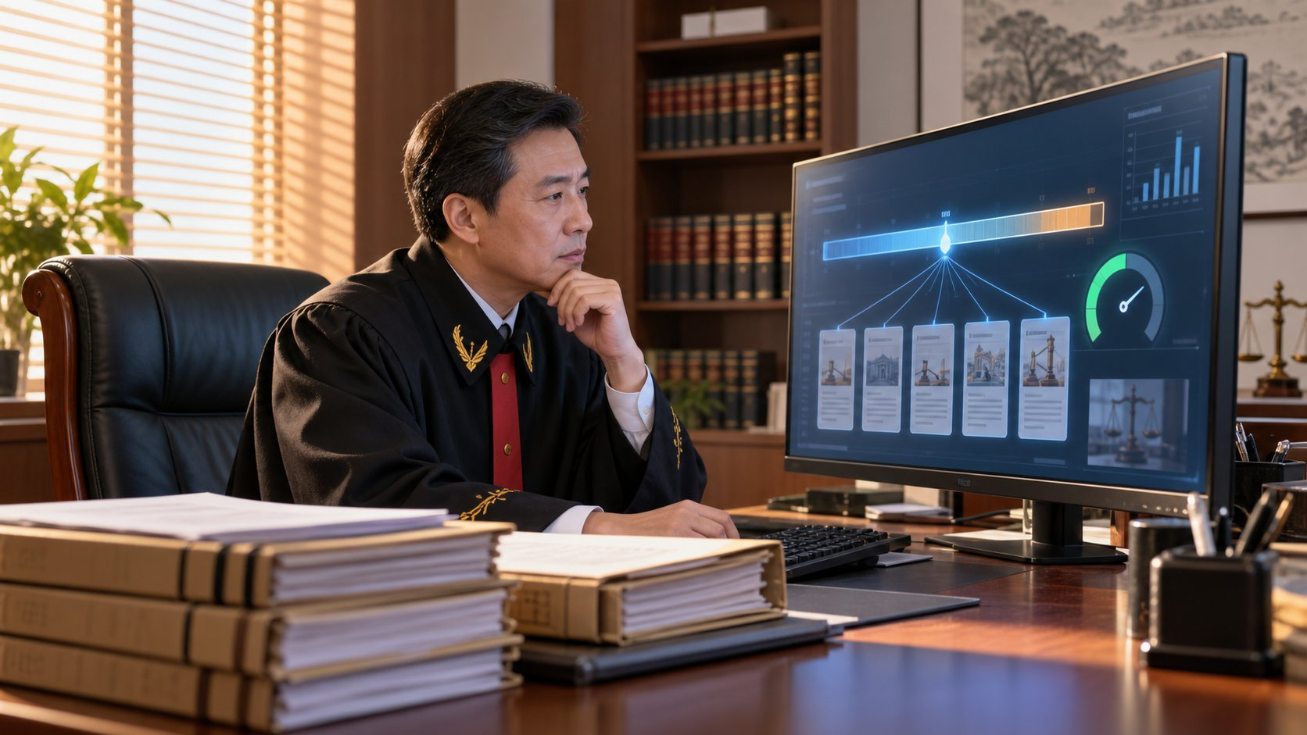
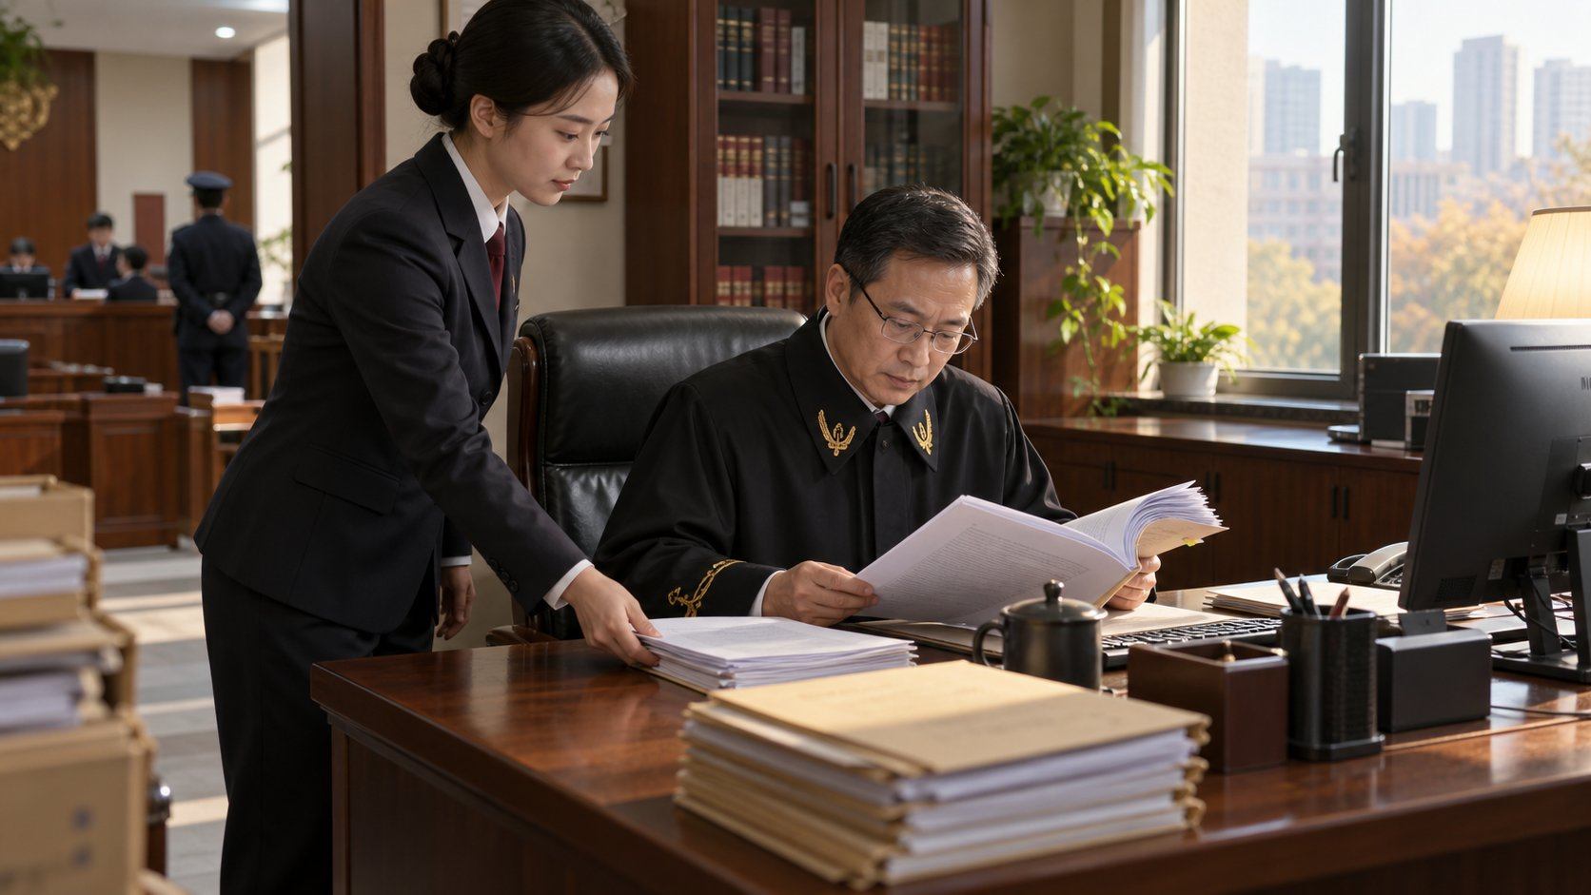
能力二 · 逻辑推理与问题解决能力
2.1 刑事审判庭 · 类案检索与量刑辅助（量刑规范化 / 偏离度提示 / 类案推送）
类案分钟级推送、量刑偏离即提示：同案同判有了数据支撑
分钟级
类案检索（原半天到一天）
▌ 现场痛点
类案检索靠法官助理翻案例库半天，结果质量看个人经验
量刑凭法官经验掌握，同类案件量刑差异大，当事人不服上诉多
量刑规范化指导意见条款多，逐条对照费时，从宽从严情节漏算
▌ AI 怎么做 —— 三步
01
从电子卷宗与起诉书自动提取罪名、情节、数额、前科等要素，在人民法院案例库与本院生效裁判中推送类案，附相似度与要点
02
按量刑指导意见自动计算基准刑与调节幅度，给出量刑区间；拟判结果偏离超阈值即提示并说明依据
03
类案与量刑建议仅供法官参考，法官可采纳、修改或不使用，理由自动写入合议记录，全程留痕可解释
-30% 同类案件量刑偏离度
100% 量刑建议附依据与留痕
落地：导入案例库与本院生效裁判，2~3 个月；先危险驾驶、盗窃等高频罪名试点
人工智能与大模型在法院与检察院的应用场景
11

Slide 12

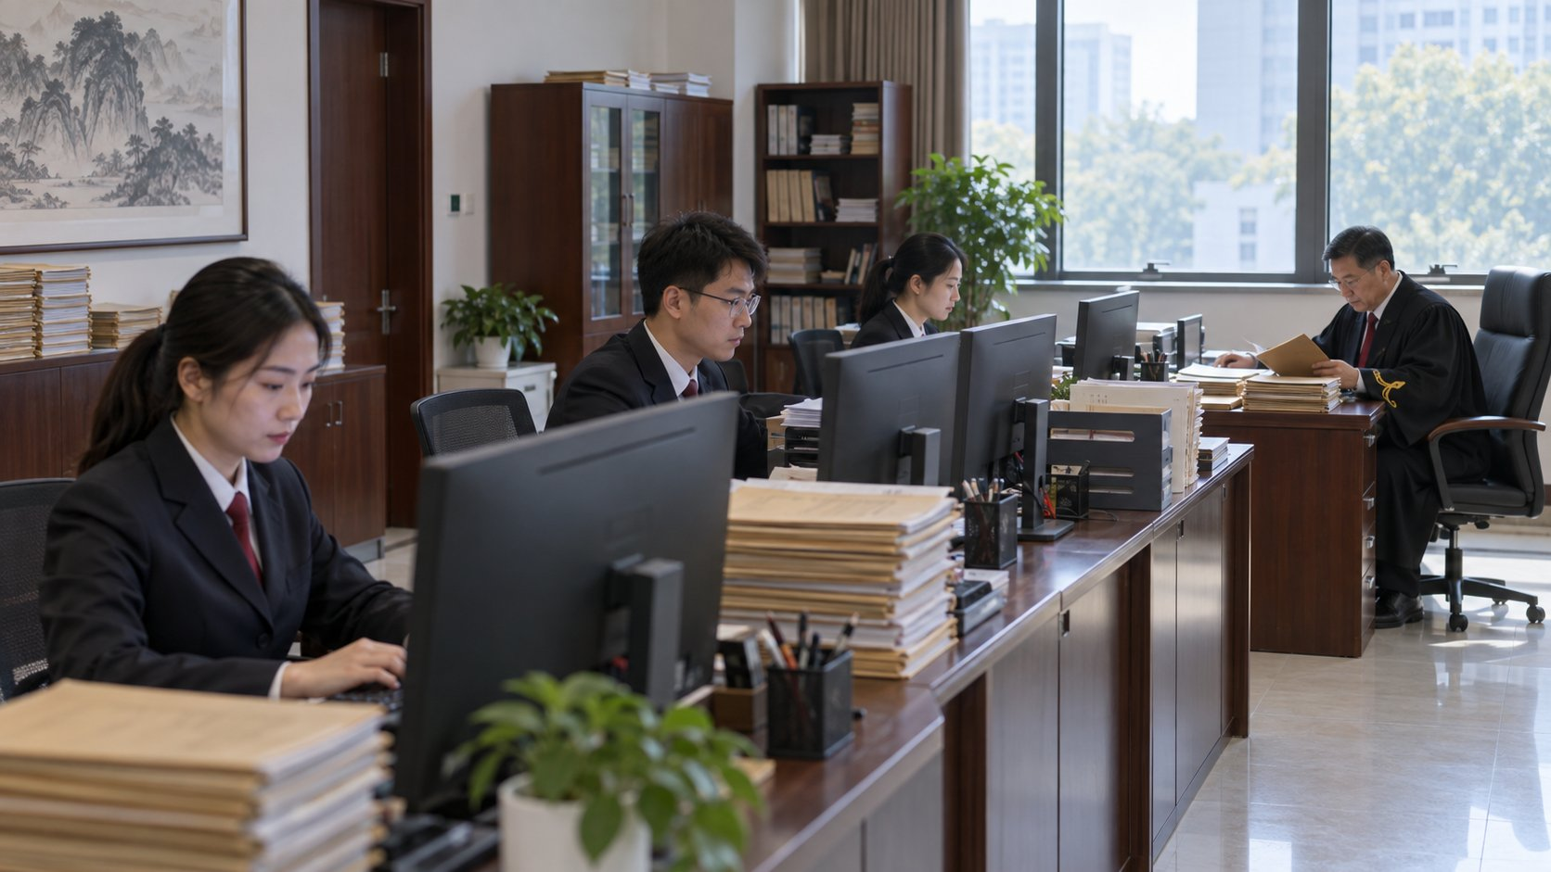
能力二 · 逻辑推理与问题解决能力
2.2 民事审判庭 / 速裁团队 · 要素式审判与批量案件智能辅助（金融借款 / 物业 / 劳动争议）
金融借款、物业、劳动争议：要素式批量办案，案均用时减半
▌ 现场痛点
金融借款、物业费、劳动争议占民事收案三成以上，程式化重复劳动
同一原告上百件案件逐件阅卷、逐件开庭、逐件写文书
要素表靠当事人手填，填不全、填不准，法官助理再逐一核对
▌ AI 怎么做
大模型从起诉状与证据中自动提取要素表（合同、本息、逾期、送达地址），区分争议要素与无争议要素
同类批量案件自动聚类、统一排期、一次开庭多案审理，无争议案件推送调解或督促程序
按要素表生成要素式判决书初稿，法官核改签发；争议要素自动标黄提醒重点审理
-50%
批量案件案均审理用时
-60%
要素式案件文书起草时间
≥90%
要素自动提取准确率
落地：先金融借款与物业案件试点，2~3 个月；与审判流程管理系统、电子卷宗对接
人工智能与大模型在法院与检察院的应用场景
12

Slide 13


能力二 · 逻辑推理与问题解决能力
2.3 执行局 · 财产查控线索智能研判与执行案件繁简分流（总对总反馈 / 优先顺序）
总对总反馈小时级研判：先执谁、执什么，执行员一屏看清
现状：靠人、靠经验
总对总查控反馈信息量大、格式不一，执行员逐条翻看数天
执行案件不分繁简排队，有财产可供执行的案件被无财产案件拖慢
多案同一被执行人各执行员各自处置，处置顺序不一、重复查控
AI 落地后
汇聚总对总、点对点查控反馈，大模型自动解析银行、车辆、房产、股权、网络资金，按可执行价值与变现难度排序
按财产线索、案件类型、标的额自动繁简分流：有财产快执、无财产集约查控、涉众案件专班
同一被执行人多案自动关联、并案提示，生成财产处置顺序与查封建议，执行员确认后办理
小时级
查控反馈研判（原数天）
+20%
执行到位率（试点区间）
-40%
执行员线索筛查工时
落地：对接执行办案系统与查控平台反馈数据，2~3 个月
人工智能与大模型在法院与检察院的应用场景
13

Slide 14

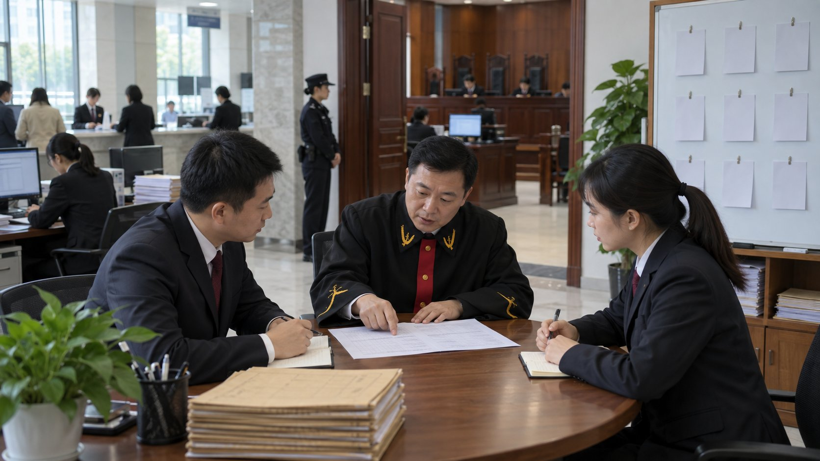
能力二 · 逻辑推理与问题解决能力
2.4 审判管理办公室 / 院领导 · 审判资源智能配置与分案（案件权重 / 法官负荷 / 均衡）
按案件权重与法官负荷智能分案：忙闲差距收窄三成，依据可追溯
-30%
法官间负荷差距
▌ 现场痛点
随机分案只数件数不看难度，一件系列案与一件涉外案权重一样
法官忙闲不均，同庭法官结案量相差一倍，办案负荷说不清
审判团队调整、专业化合议庭组建靠经验拍板，缺量化依据
▌ AI 怎么做 —— 三步
01
以案由、标的、当事人数、证据量、是否涉外涉众等建案件权重模型，参考本院历史审理时长自动校准
02
分案时综合法官在手案件权重、专业方向、回避与休假给出分案建议，审管办确认后执行，随机性与均衡性兼顾
03
月度输出庭室与法官负荷热力图，为团队调整、增员、专业化合议庭组建提供量化依据，供院领导决策
100% 分案权重与依据可追溯
月度 审判资源负荷分析报告
落地：利用近 3 年办案数据建权重模型，2 个月；与审判流程管理系统分案模块对接
人工智能与大模型在法院与检察院的应用场景
14

Slide 15


能力二 · 逻辑推理与问题解决能力
2.5 检察院（刑事检察）· 认罪认罚量刑建议辅助与证据链审查（证据标准指引 / 矛盾提示）
证据链自动校验、矛盾即提示，认罪认罚量刑建议有据可查
▌ 现场痛点
认罪认罚案件量刑建议凭检察官经验，与法院判决偏差大
证据审查逐份翻阅，笔录之间、笔录与物证之间的矛盾靠记忆
证据标准因人而异，退回补充侦查率高、周期长
▌ AI 怎么做
把常见罪名证据标准指引嵌入审查流程，大模型逐份核对证据要素，自动生成证据链图谱并标出缺项
比对供述、证言、书证的时间地点数额，矛盾与瑕疵自动提示并定位到卷宗页，检察官复核后决定补查或排除
参考量刑指导意见与本地类案生成量刑建议区间及依据，检察官确认后写入具结书；建议与判决偏差自动回流校准
≥90%
量刑建议采纳率（参考区间）
-40%
证据审查用时
-30%
退回补充侦查率
落地：检察工作网内部署，2~3 个月；先危险驾驶、盗窃、帮信等高频罪名试点；与业务系统 2.0 对接
人工智能与大模型在法院与检察院的应用场景
15

Slide 16


能力三
代码与软件工程能力
—— 让机器帮信息中心接系统、治数据、写工具
本章场景
3.1 信息技术处 · 审判、执行、诉服系统数据接口打通与上下级系统对接（自动适配）
3.2 审管办 / 信息中心 · 司法数据治理与一案一档（案件信息准确率 / 司法统计 / 质效指标）
3.3 各庭室 · 零代码开发审判辅助小工具（送达台账 / 排期 / 卷宗流转 / 督办）
3.4 信息中心 · 法院专网与数据安全（等保 / 涉密卷宗 / 权限审计 / 电子卷宗防泄露）
3.5 检察院（检察技术信息部）· 检察业务应用系统 2.0 数据对接与法律监督模型快速搭建平台

Slide 17


能力三 · 代码与软件工程能力
3.1 信息技术处 · 审判、执行、诉服系统数据接口打通与上下级系统对接（自动适配）
审判、执行、诉服十几套系统：接口周期从 3 个月到 2 周
▌ 现场痛点
审判、执行、诉服、档案系统厂商不同、接口不同，接一次谈一次
上级法院统建系统与本院系统数据回流难，只能人工导出比对
接口文档过期失真，改一个字段牵一片，系统升级人人心惊
▌ AI 怎么做
大模型读各系统接口文档、数据库表与字段样例，自动识别字段语义并生成映射与采集配置
自动生成数据转换与交换脚本（数据库 / API / 文件），沙箱验证、人工复核后上线，接口变化自动监测
建统一司法数据接口规范与目录，按最高法数据标准一数一源，向上级系统按需报送、向各场景按需供数
-60%
接口开发周期
≥95%
字段映射准确率
100%
接口变化自动监测
落地：首期 2~3 个月接入审判、执行、诉服核心系统，是其他场景的前置工程
人工智能与大模型在法院与检察院的应用场景
17

Slide 18


能力三 · 代码与软件工程能力
3.2 审管办 / 信息中心 · 司法数据治理与一案一档（案件信息准确率 / 司法统计 / 质效指标）
一案一档、案件信息准确率 ≥98%：司法统计从手工一周到自动生成
现状：靠人、靠经验
同一案件在审判、执行、档案系统信息不一致，当事人名称写法多套
案件信息录入错漏多，司法统计靠人工核对、反复退改
院领导要一张审判态势图要问十几个庭室，一周才凑齐
AI 落地后
建案件、当事人、法官、文书主数据，规则 + 机器学习自动识别重复、缺失、冲突并给出修复建议，承办人确认
按最高法司法统计口径自动生成报表与质效指标（结案率、审限内结案率、服判息诉率），异常项定位到案
大模型自然语言查数出图：“近三年各庭室民间借贷收案趋势”秒级回答，按角色分级授权、访问留痕
≥98%
案件信息准确率
-80%
司法统计报表编制时间
100%
数据访问留痕
落地：与接口打通同步建设，2~3 个月覆盖核心数据；与审判流程管理系统对接
人工智能与大模型在法院与检察院的应用场景
18

Slide 19


能力三 · 代码与软件工程能力
3.3 各庭室 · 零代码开发审判辅助小工具（送达台账 / 排期 / 卷宗流转 / 督办）
送达台账、排期、卷宗流转、督办：一句话生成应用，当天上线
小时级
应用开发周期（原数周）
▌ 现场痛点
各庭室小需求一堆（送达登记、排期冲突、卷宗交接、督办），排不上信息化项目
微信群接龙、Excel 汇总数据沉不下来，卷宗去向要翻聊天记录
外购小系统几万一个，改个字段还要找厂家
▌ AI 怎么做 —— 三步
01
低代码 + 大模型：一句话描述需求，自动生成表单、审批流、看板、到期提醒，法官助理即可搭建
02
手机端即用，支持扫码、拍照、定位，卷宗交接扫码留痕，数据进统一底座，可导出上报
03
大模型按周自动汇总送达进度、排期冲突、督办逾期，形成庭室简报推送庭长
30~60 个 每年新增庭室业务应用
≥90% 纸质台账电子化率
落地：平台部署 1 个月，每庭室 1~2 名种子用户滚动推广
人工智能与大模型在法院与检察院的应用场景
19

Slide 20

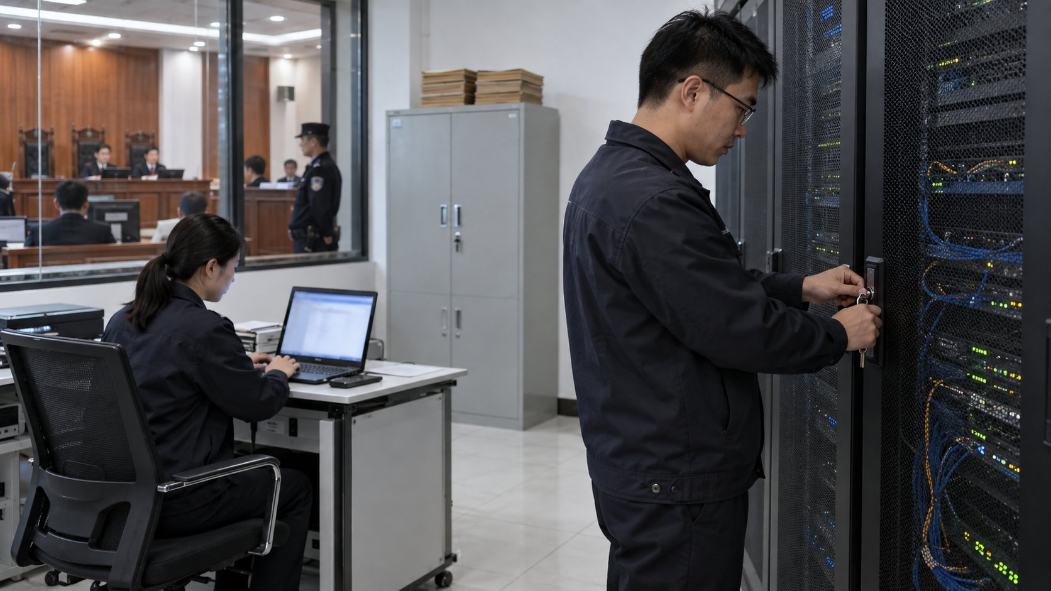
能力三 · 代码与软件工程能力
3.4 信息中心 · 法院专网与数据安全（等保 / 涉密卷宗 / 权限审计 / 电子卷宗防泄露）
电子卷宗一页都不能漏：涉密隔离、权限审计、异常访问小时级处置
▌ 现场痛点
专网内老旧系统、弱口令、僵尸账号长期在线，资产家底说不清
电子卷宗批量下载、非工作时间访问无人察觉，泄露风险高
等保、密评与涉密卷宗管理要求趋严，整改靠突击
▌ AI 怎么做
被动监听为主的资产发现与漏洞扫描，不影响审判执行系统运行
大模型生成整改方案与分区策略：涉密卷宗物理隔离、按案件与角色最小授权、敏感字段脱敏
实时监测异常访问（批量导出、非工作时间登录、陌生终端、越权查询）并告警，安全事件小时级处置，全程审计
100%
网络与数据资产可视
≥95%
高危漏洞整改率
小时级
安全事件响应（原天级）
落地：先 2~4 周资产摸底，再分阶段整改；与法院专网安全体系、统一身份认证对接
人工智能与大模型在法院与检察院的应用场景
20

Slide 21

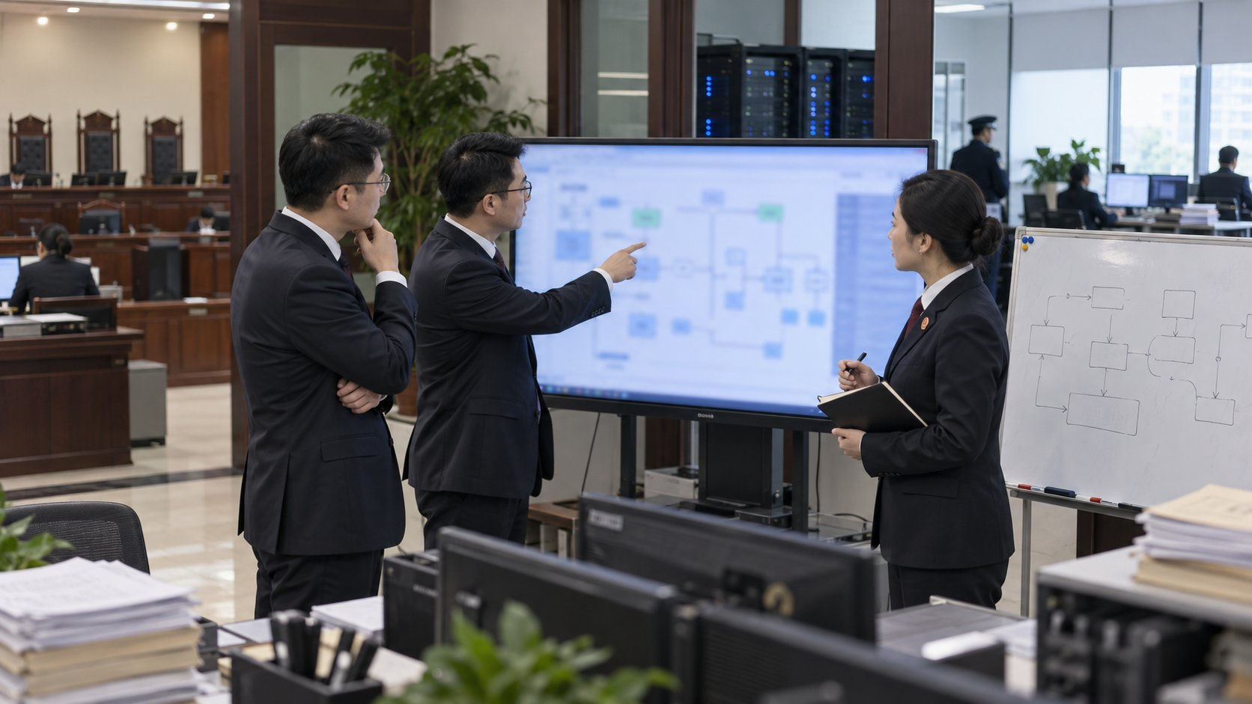
能力三 · 代码与软件工程能力
3.5 检察院（检察技术信息部）· 检察业务应用系统 2.0 数据对接与法律监督模型快速搭建平台
监督模型从想法到上线 2 周：数据对接、规则搭建、线索输出一站完成
现状：靠人、靠经验
各部门有监督思路，没有技术人员写模型，一个模型排队几个月
外部数据（法院裁判、社保、税务）格式各异，每次比对手工清洗
别院成熟模型拿来不能直接用，字段口径不同要重做
AI 落地后
大模型解析业务系统 2.0 与外部共享数据字段，自动生成对接与清洗配置，一次接入、多模型复用
拖拽式模型搭建：检察官用自然语言描述监督规则（如“同一原告一年内起诉数十件”），平台生成碰撞规则与线索输出
模型版本化、可复用、可推广，命中线索自动推送承办部门核查，核查结果回流优化规则
2 周
监督模型上线周期（原数月）
≥80%
外部数据自动对接率
100%
模型版本与线索留痕
落地：检察工作网内部署，2~3 个月；与检察业务应用系统 2.0、数据共享平台对接
人工智能与大模型在法院与检察院的应用场景
21

Slide 22


能力四
自然语言理解与知识管理能力
—— 让文书写得快、卷宗审得严、群众问得清
本章场景
4.1 各审判庭 / 法官助理 · 裁判文书辅助生成与智能校核（事实归纳、争议焦点、说理 / 瑕疵检查）
4.2 立案庭 / 诉讼服务中心 · 12368 热线与诉讼服务智能问答、诉状自助生成辅导
4.3 执行局 · 执行通知、报告财产令等文书自动生成与电子送达智能选择
4.4 研究室 / 审管办 · 类案裁判规则提炼、审判白皮书与司法建议自动起草
4.5 检察院（控告申诉检察 / 各检察部）· 起诉书、审查报告辅助生成与 12309 智能接访

Slide 23


能力四 · 自然语言理解与知识管理能力
4.1 各审判庭 / 法官助理 · 裁判文书辅助生成与智能校核（事实归纳、争议焦点、说理 / 瑕疵检查）
事实归纳、争议焦点、说理：文书初稿 30 分钟，瑕疵校核 100% 覆盖
现状：靠人、靠经验
法官助理一半时间在写文书，简单案件初稿也要 2~4 小时
文书低级错误屡见：当事人名称、金额、日期、法条引用不一致
事实与证据、争议焦点归纳质量看个人，说理不充分被改判
AI 落地后
大模型阅读电子卷宗与庭审笔录，归纳事实、证据、争议焦点，按本院文书模板生成初稿，沿用本院裁判文风
校核引擎逐项检查当事人信息、金额日期、法条引用、前后一致、格式规范，瑕疵标黄并给出修改建议
初稿仅供法官修改签发，采纳与修改留痕；生效文书自动脱敏上网，回流类案库
30 分钟
简单案件文书初稿（原 2~4 小时）
-80%
文书低级错误
100%
上网文书自动校核
落地：内网私有化部署 1 个月，模板梳理 2 周；先民间借贷、买卖合同等类型试点
人工智能与大模型在法院与检察院的应用场景
23

Slide 24
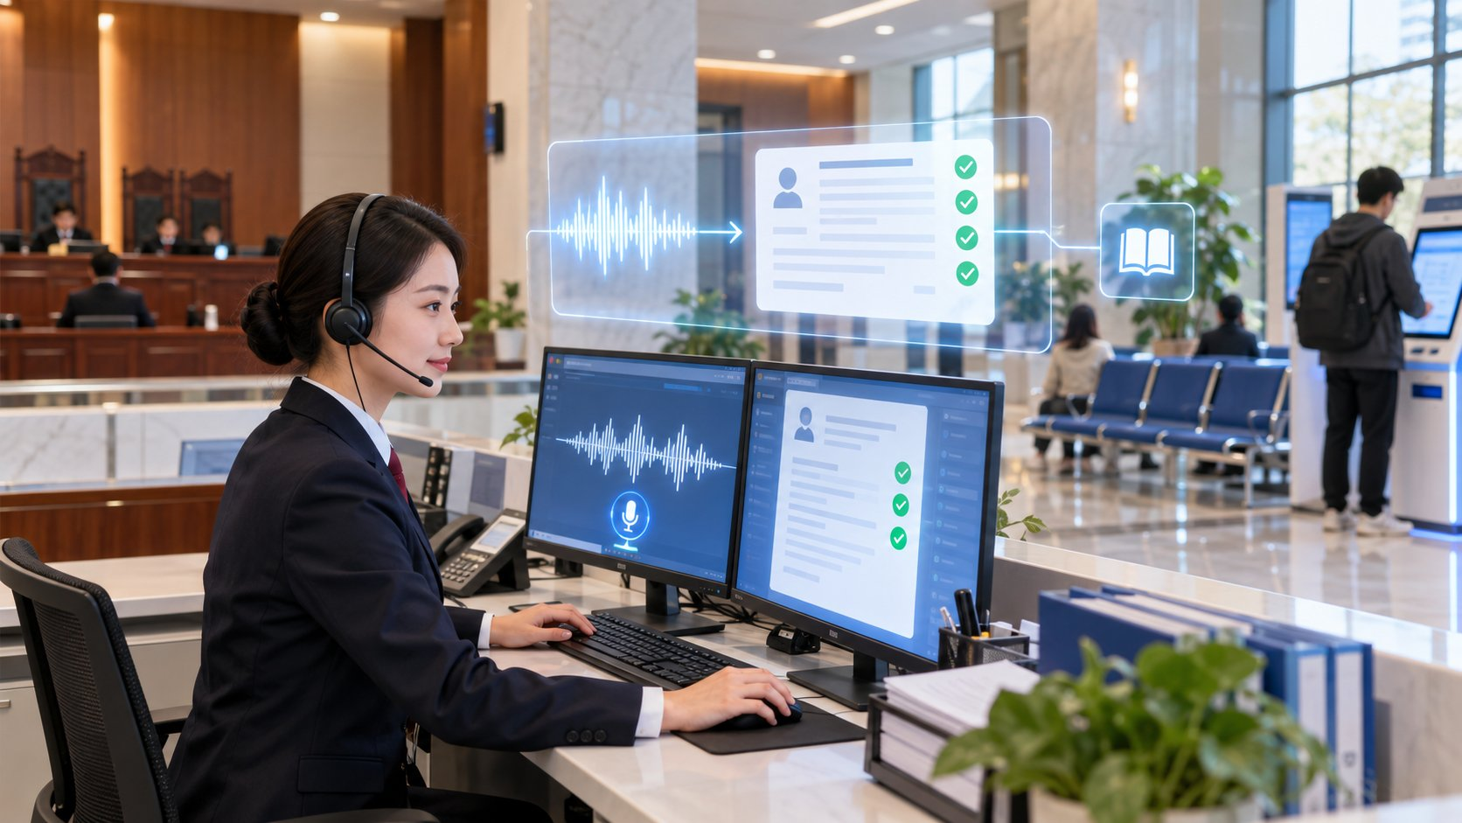

能力四 · 自然语言理解与知识管理能力
4.2 立案庭 / 诉讼服务中心 · 12368 热线与诉讼服务智能问答、诉状自助生成辅导
12368 7×24 智能应答，诉状自助生成：群众少跑一趟，窗口少答一遍
7×24
程序类咨询在线响应
▌ 现场痛点
12368 热线工作时间人工接听，高峰排队、下班无人答
群众不会写诉状，窗口反复指导，一件材料改三四遍
案件进度、法官联络靠打电话找书记员，重复咨询占一半
▌ AI 怎么做 —— 三步
01
接入 12368 与诉讼服务网，大模型基于法律法规、诉讼指南、本院流程知识库回答程序类问题，答案带出处
02
诉状自助生成辅导：问答式引导填写要素，自动生成起诉状、申请书初稿并提示所需证据清单
03
案件进度查询自动关联办案系统；复杂咨询与情绪激动来电转人工并附摘要，全程录音留痕
-50% 人工话务量
≥90% 诉状要素一次齐备率
落地：对接 12368 平台与诉讼服务网，2~3 个月；先程序类咨询与常见诉状试点
人工智能与大模型在法院与检察院的应用场景
24

Slide 25

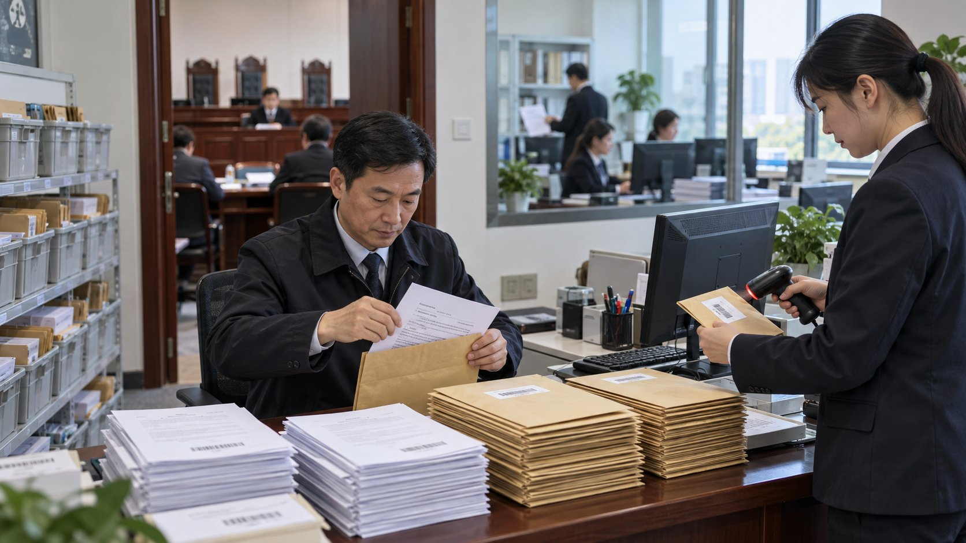
能力四 · 自然语言理解与知识管理能力
4.3 执行局 · 执行通知、报告财产令等文书自动生成与电子送达智能选择
执行通知、报告财产令批量秒级生成，送达渠道智能选、一次达
▌ 现场痛点
执行立案后十几份文书逐件手填，执行员大量时间在打字盖章
送达先邮寄再公告，退回率高，一次送达拖一个月
当事人电话、地址、电子送达意愿分散在各系统，无人汇总
▌ AI 怎么做
执行立案即自动生成执行通知书、报告财产令、限制消费令等全套文书，套用本院模板，执行员核对后批量签章
汇聚立案、审判阶段送达地址确认书与历史送达结果，模型预测各渠道成功率，推荐电子 / 邮寄 / 直接送达顺序
电子送达自动发送并回收送达凭证，失败自动切换下一渠道并提醒执行员，全程留痕
秒级
全套执行文书生成（原 1~2 小时）
+30%
首次送达成功率
-50%
执行员文书与送达工时
落地：对接执行办案系统与统一送达平台，2 个月
人工智能与大模型在法院与检察院的应用场景
25

Slide 26

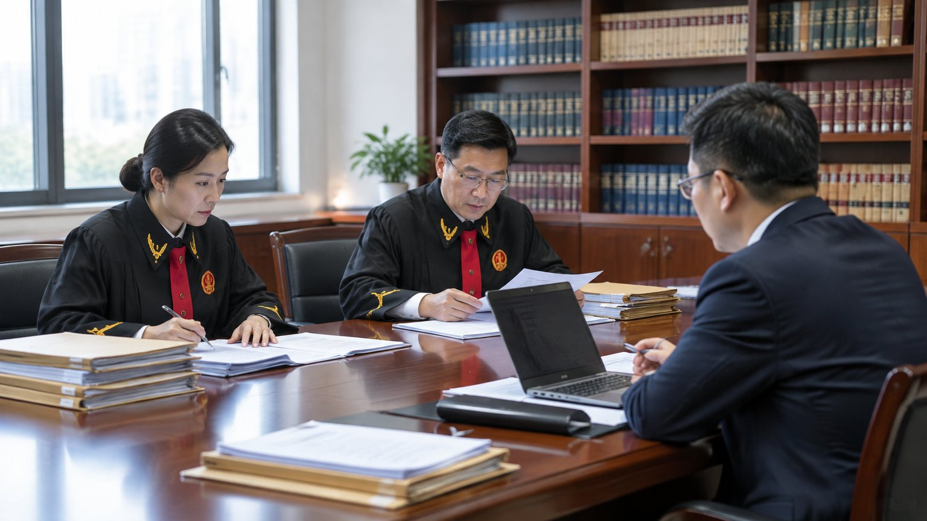
能力四 · 自然语言理解与知识管理能力
4.4 研究室 / 审管办 · 类案裁判规则提炼、审判白皮书与司法建议自动起草
上万份裁判文书自动提炼裁判规则，白皮书、司法建议一周成稿
现状：靠人、靠经验
类案裁判规则散在个案里，新法官难以掌握本院统一尺度
审判白皮书、专项分析年底突击，数据要各庭室要，写一个月
司法建议发得少、写得慢，社会治理线索沉在案件里
AI 落地后
大模型批量阅读本院与上级法院裁判文书，聚类提炼裁判要旨与规则，标注适用条件与例外，形成类案规则库
对接数据底座自动生成审判白皮书初稿：收案趋势、类案分析、典型问题，图表自动出，研究室修改定稿
从审理中发现的共性问题自动生成司法建议初稿（如物业纠纷集中的小区、职业放贷线索），审管办审核后发出
一周
审判白皮书成稿（原一个月）
-70%
类案规则梳理工时
+50%
司法建议发出数量（试点区间）
落地：导入本院近 5 年裁判文书，2 个月；与裁判文书库、数据底座对接
人工智能与大模型在法院与检察院的应用场景
26

Slide 27


能力四 · 自然语言理解与知识管理能力
4.5 检察院（控告申诉检察 / 各检察部）· 起诉书、审查报告辅助生成与 12309 智能接访
起诉书、审查报告初稿一小时，12309 智能接访分流：检察官专注核心判断
1 小时
审查报告初稿（原 1~2 天）
▌ 现场痛点
审查报告动辄几十页，检察官一半时间在摘录卷宗、整理证据
起诉书事实表述与证据列举逐字核对，低级错误影响庭审
12309 接访重复来访多、分流慢，控申部门疲于应付
▌ AI 怎么做 —— 三步
01
大模型基于电子卷宗自动生成审查报告初稿（案件来源、事实证据、争议、处理意见），证据引用定位到卷宗页
02
按起诉书规范生成起诉书初稿并校核当事人信息、罪名法条、数额日期一致性，检察官修改签发，留痕
03
12309 来访来电语音转写 + 要素提取，自动识别控告、申诉、举报或不属检察管辖，分流到部门并生成接访记录
-80% 起诉书低级错误
-50% 12309 接访登记分流时间
落地：检察工作网内部署 1 个月，模板梳理 2 周；与业务系统 2.0、12309 平台对接
人工智能与大模型在法院与检察院的应用场景
27

Slide 28


能力五
数据建模与预测预警能力
—— 让风险在审限到期前、终本之前被看见
本章场景
5.1 审判管理办公室 · 审判质效预警（长期未结 / 临近审限 / 上诉改判风险 / “四类案件”监督）
5.2 执行局 · 执行不能与终本案件财产恢复预测、拒执线索预警
5.3 立案庭 / 民事审判庭 · 虚假诉讼与职业放贷人识别模型（关联案件图谱 / 当事人画像）
5.4 诉讼服务中心 / 审判监督庭 · 涉诉信访风险预警与群体性纠纷预警（万人成讼率 / 类案集中）
5.5 检察院（民事 / 行政 / 公益诉讼检察）· 数字检察法律监督模型（虚假诉讼、社保、生态环境线索）

Slide 29


能力五 · 数据建模与预测预警能力
5.1 审判管理办公室 · 审判质效预警（长期未结 / 临近审限 / 上诉改判风险 / “四类案件”监督）
长期未结、临近审限、“四类案件”：提前 30 天预警到人，不再事后通报
30 天
审限风险提前预警
▌ 现场痛点
审限临近才发现，扣除、延长手续赶在最后几天办
长期未结案件靠审管办月底人工拉表，督办滞后
“四类案件”识别靠承办人自报，漏报、迟报监督不到位
▌ AI 怎么做 —— 三步
01
以审限、程序节点、案件复杂度建未结与超审限风险模型，提前 30 天推送承办法官与庭长，分级提醒
02
大模型阅读起诉状、答辩与关联案件，自动识别“四类案件”特征（涉群体、重大敏感、类案冲突、违法审判风险），提示院庭长监督
03
结合类案与文书校核预测上诉改判风险，高风险案件提示合议或提交专业法官会议，监督过程全程留痕
-50% 长期未结案件（试点区间）
≥85% “四类案件”自动识别准确率
落地：利用审判流程数据建模，2 个月；与审判流程管理系统、院庭长监督平台对接
人工智能与大模型在法院与检察院的应用场景
29

Slide 30

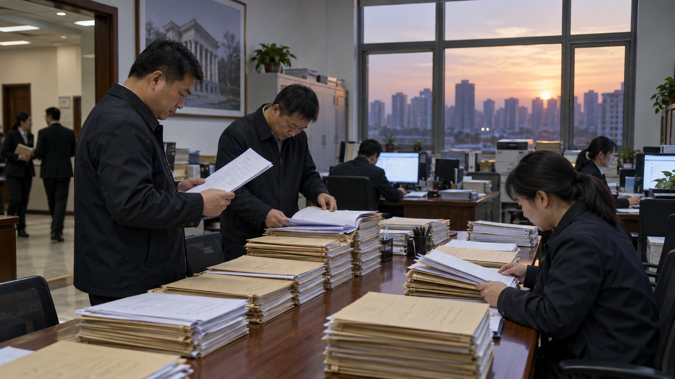
能力五 · 数据建模与预测预警能力
5.2 执行局 · 执行不能与终本案件财产恢复预测、拒执线索预警
终本案件财产恢复自动侦测，拒执线索提前预警：沉睡案件重新激活
▌ 现场痛点
终本案件成千上万沉睡在库里，被执行人有了财产无人知道
执行不能与有能力不履行分不清，执行员精力撒胡椒面
拒执罪线索靠申请人举报，转移财产、高消费发现晚
▌ AI 怎么做
对接总对总查控、市场监管、不动产等数据，定期扫描终本案件被执行人财产变动，命中即推送恢复执行
以案件、当事人、财产历史建执行不能概率模型，区分“确无财产”与“有能力不履行”，执行资源向后者倾斜
识别转移财产、隐匿收入、限高后高消费等拒执特征，线索推送执行员核查，达到标准的移送公安
月度
终本案件财产自动扫描
+15%
终本案件恢复执行率（试点）
-50%
拒执线索发现时间
落地：对接执行办案系统与查控反馈，2~3 个月；先近 3 年终本案件试点
人工智能与大模型在法院与检察院的应用场景
30

Slide 31

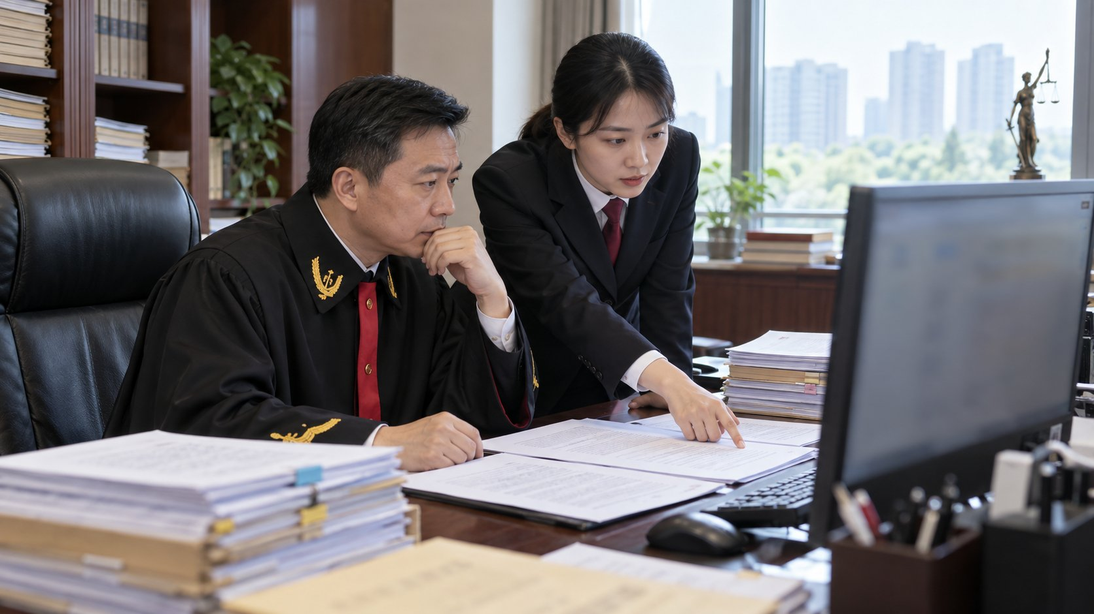
能力五 · 数据建模与预测预警能力
5.3 立案庭 / 民事审判庭 · 虚假诉讼与职业放贷人识别模型（关联案件图谱 / 当事人画像）
关联案件图谱批量筛查：虚假诉讼、职业放贷人立案时就现形
现状：靠人、靠经验
虚假诉讼靠法官个案偶然发现，套路贷、逃债转移财产隐蔽
职业放贷人在不同法院、不同庭室分散起诉，单个案件看不出
关联案件靠承办人记忆，同一原告、同一代理人的规律无人统计
AI 落地后
以当事人、代理人、账户、地址、借条模板建关联案件图谱，识别同一原告高频起诉、被告集中、代理人固定等模式
大模型比对起诉状与证据识别虚假诉讼特征（借条格式雷同、双方无争议、快速调解、标的与收入不匹配）
疑点立案时推送立案庭与承办法官，加强审查与当事人到庭核实；确认线索移送检察、公安，纳入职业放贷人名录
批量
虚假诉讼筛查（原个案偶然发现）
≥85%
职业放贷人识别准确率
100%
疑点案件立案即提示
落地：利用本院与上级法院近 5 年案件数据建图谱，2~3 个月；与立案系统对接
人工智能与大模型在法院与检察院的应用场景
31

Slide 32

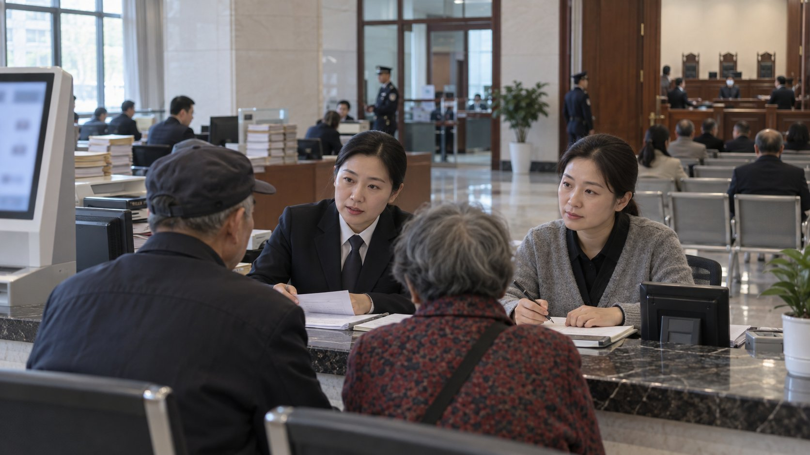
能力五 · 数据建模与预测预警能力
5.4 诉讼服务中心 / 审判监督庭 · 涉诉信访风险预警与群体性纠纷预警（万人成讼率 / 类案集中）
涉诉信访提前 2~4 周预警，群体性纠纷类案集中即提示
2~4 周
群体性纠纷提前预警
▌ 现场痛点
涉诉信访来了才知道，重复访、越级访靠接待人员记忆
群体性纠纷苗头散在各件里，同一小区、同一企业案件集中无人看
万人成讼率、类案集中区域年底统计才出，源头治理滞后
▌ AI 怎么做 —— 三步
01
信访件、来电、判后答疑记录大模型提取要素与情绪，识别重复访、越级访与升级风险，推送责任部门与办理时限
02
以收案、类案集中度、当事人聚集度建群体性纠纷预警模型，同一小区物业、同一企业劳动争议集中即提示
03
月度输出万人成讼率与纠纷热力图，推送党委政法委、街镇与调解组织，联动源头化解
-40% 重复访、越级访（试点区间）
月度 万人成讼率与热力分析
落地：对接信访、12368 与办案数据，2~3 个月；与政法委社会治理平台对接
人工智能与大模型在法院与检察院的应用场景
32

Slide 33


能力五 · 数据建模与预测预警能力
5.5 检察院（民事 / 行政 / 公益诉讼检察）· 数字检察法律监督模型（虚假诉讼、社保、生态环境线索）
数据碰撞批量发现监督线索：虚假诉讼、社保、生态环境从个案到类案
▌ 现场痛点
法律监督线索靠当事人申诉与偶然发现，个案办理难成规模
法院裁判、社保、税务、环保数据分散在各部门，检察官拿不到、比不了
别院经验模型推广难，字段口径不同，一个模型重做一遍
▌ AI 怎么做
依法调取法院裁判、执行、社保、环保等数据，按监督规则碰撞（同一原告高频起诉、领取待遇人员已死亡、排污与许可不符）
大模型对命中线索自动阅读裁判文书与材料、生成线索摘要与初步意见，推送民事、行政、公益诉讼检察部门核查
线索从个案到类案到系统治理：形成检察建议与专项报告，模型沉淀在业务系统 2.0 上复用推广，全程留痕
批量
监督线索发现（原个案偶然）
≥60%
线索成案率（试点区间）
-70%
线索初筛人工工时
落地：检察工作网内部署，2~3 个月；先虚假诉讼与社保待遇模型试点；与业务系统 2.0 对接
人工智能与大模型在法院与检察院的应用场景
33

Slide 34
技术方案：智慧法院 / 数字检察 AI 2.0 · 总体架构
一个数据底座、五类模型、25 个场景应用；标准接口松耦合对接，不替换审判、执行、诉服系统与检察业务应用系统 2.0
司法应用层
感知识别类 · 5 场景
推理决策类 · 5 场景
数字底座类 · 5 场景
文书服务类 · 5 场景
预测预警类 · 5 场景
安全与合规
▸ 法院专网 / 检察工作网内私有化部署，数据不出网
▸ 涉密卷宗物理隔离，按案件与角色最小授权、脱敏
▸ 权限分级、审计日志、操作留痕、全程可追溯
▸ 等保 2.0 / 密评达标，信创兼容，符合数据安全法
AI 模型层
OCR / 语音转写 / 视觉识别
量刑计算 + 规则引擎 + 优化配置
图计算 / 关联案件图谱
司法私有化大模型（RAG / Agent）
质效预警 / 风险预测模型
数据底座
电子卷宗库 / 庭审录音录像库
法律法规 · 案例库 · 本院裁判文书
当事人 / 案件 / 法官主数据
统一数据目录与分级授权
司法统计与质效指标库
运行方式
▸ AI 只辅助 → 法官检察官确认 → 不替代裁判
▸ 法官检察官自主决定是否使用，任何时候一键切回人工
▸ 每条建议可解释：数据、规则、法条、类案依据
▸ 各庭室业务骨干参与规则制定与验收，留痕可追溯
接入层
审判 / 执行 / 诉服系统接口
上级法院统建系统 / 业务系统 2.0
科技法庭音视频 / 安防 / 记录仪
12368 / 12309 热线语音与表单
接口自动适配（3.1）
现场层
审判 / 执行 / 诉服 / 案管系统
科技法庭 · 诉讼服务大厅 · 12368
安防监控 · 安检 · 执行记录仪
法院专网 / 检察工作网 / 信创终端
网络与数据安全防护（3.4）
数据自下而上汇聚、应用自上而下赋能：审判执行系统不改动，接入层做翻译，数据底座做统一，模型层出结果，应用层给建议、法官检察官做决定。
人工智能与大模型在法院与检察院的应用场景
34

Slide 35
方案常规周期：推进步骤与时间
先打底座、先做快赢、再攻核心场景、最后成体系；每一步都用审限、结案、执行到位与文书质量数据说话
阶段一
阶段二 · 试点与对标
阶段三 · 推广与成体系（第 7~18 月）
M1
M2
M3
M4
M5
M6
M7
M8
M9
M10
M11
M12
M13
M14
M15
M16
M17
M18
现状诊断 · 基线指标确认
2 个月
数据底座：接口打通 · 数据治理（3.1 / 3.2）
4 个月
快赢场景：庭审转写 · 文书校核 · 12368 问答 · 卷宗 OCR
5 个月
核心场景：类案量刑 · 执行研判 · 质效预警 · 监督模型
6 个月
对标验收（审限 / 结案 / 执行到位 / 文书质量月报）
6 个月
推广复制 · 平台化 · 司法模型与知识库资产
10 个月
组织赋能 · 法官检察官 AI 素养培训与种子用户
17 个月
关键里程碑
M2 基线确认
M6 快赢场景验收
M10 核心场景验收
M18 平台成体系
我方提供
算法与司法大模型能力、数据平台、实施与运维团队、法官检察官培训、行业最佳实践与模型资产
法院检察院提供
院领导统筹与审管办 / 案管办牵头、各庭室业务骨干、数据接口与权限、专网算力资源、试点庭室与试点案件类型、基线数据与验收配合
成果测算
启动前共同确认基线（审限内结案率、文书起草时长、执行到位率、信访量等近 1 年实绩）与测算方法；达到约定指标后结算或按效果付费；不达标不进入推广
人工智能与大模型在法院与检察院的应用场景
35

Slide 36
预期效果评估（一）：审判与执行辅助类
“典型现状”为中级 / 基层法院与同级检察院常见情况，需以本院近 1 年实绩为基线校准；“AI 应用后”为试点达标后的参考区间，不构成承诺，AI 仅辅助、不替代法官检察官裁判。
场景 | 关键指标 | 行业典型现状 | AI 应用后（目标区间） | 效益量级 / 备注
各审判庭 · 庭审语音实时转写 | 转写准确率 / 记录工时 | 书记员全程手打，庭后补记 | 准确率 ≥95%，记录工时 -70% | 笔录当庭成稿核对
刑事审判庭 · 类案检索与量刑辅助 | 检索时效 / 量刑偏离 | 半天到一天，凭经验掌握 | 分钟级推送，偏离度 -30% | 建议附依据、法官决定、留痕
民事审判庭 / 速裁 · 要素式批量审判 | 案均用时 / 文书时间 | 逐件阅卷、开庭、写文书 | 案均用时 -50%，文书 -60% | 要素提取准确率 ≥90%
审管办 · 审判资源配置与智能分案 | 法官负荷差距 | 随机分案只数件数 | 负荷差距 -30%，依据可追溯 | 月度负荷分析报告
各审判庭 · 裁判文书辅助生成与校核 | 初稿时间 / 低级错误 | 简单案件 2~4 小时 | 初稿 30 分钟，低级错误 -80% | 上网文书 100% 自动校核
研究室 / 审管办 · 类案规则与白皮书 | 成稿周期 / 梳理工时 | 年底突击，写一个月 | 白皮书一周成稿，工时 -70% | 司法建议数量 +50%（试点）
执行局 · 现场记录仪与财产图像分析 | 录像抽检 / 线索反馈 | 投诉时回看，抽检 5% | 抽检 100%，车辆线索小时级 | 财产线索整理工时 -50%
执行局 · 查控线索研判与繁简分流 | 研判时效 / 执行到位率 | 人工逐条翻看数天 | 小时级研判，到位率 +20% | 线索筛查工时 -40%
人工智能与大模型在法院与检察院的应用场景
36

Slide 37
预期效果评估（二）：诉讼服务与风险预警类
“典型现状”为中级 / 基层法院与同级检察院常见情况，需以本院近 1 年实绩为基线校准；“AI 应用后”为试点达标后的参考区间，不构成承诺，AI 仅辅助、不替代法官检察官裁判。
场景 | 关键指标 | 行业典型现状 | AI 应用后（目标区间） | 效益量级 / 备注
立案庭 / 诉服中心 · 立案材料 OCR | 审查时长 / 识别准确率 | 逐页翻看 30 分钟以上 | 5 分钟，要素识别 ≥95% | 立案录入工时 -60%
立案庭 / 诉服中心 · 12368 智能问答 | 响应时间 / 人工话务 | 工作时间人工，高峰排队 | 7×24 应答，人工话务 -50% | 诉状要素一次齐备 ≥90%
执行局 · 执行文书生成与电子送达 | 文书生成 / 送达成功率 | 逐件手填 1~2 小时，先邮寄再公告 | 秒级生成，首次送达 +30% | 文书与送达工时 -50%
法警支队 · 审判区与羁押通道安防 | 异常发现时效 / 准确率 | 轮班盯屏，事后回看 | 分钟级发现，准确率 ≥90% | 盯屏与巡视工时 -40%
审管办 · 审判质效与“四类案件”预警 | 预警提前期 / 长期未结 | 审限临近才发现，月底拉表 | 提前 30 天，长期未结 -50% | “四类案件”识别 ≥85%
执行局 · 终本财产恢复与拒执预警 | 扫描频次 / 恢复执行率 | 沉睡在库，靠申请人举报 | 月度扫描，恢复执行 +15% | 拒执线索发现时间 -50%
立案庭 / 民庭 · 虚假诉讼与职业放贷识别 | 筛查方式 / 识别准确率 | 个案偶然发现 | 批量筛查，准确率 ≥85% | 疑点案件立案即提示 100%
诉服中心 / 审监庭 · 涉诉信访与群体纠纷预警 | 预警提前期 / 重复访 | 来了才知道，年底统计 | 提前 2~4 周，重复访 -40% | 月度万人成讼率热力图
人工智能与大模型在法院与检察院的应用场景
37

Slide 38
预期效果评估（三）：检察监督与数字底座类
“典型现状”为中级 / 基层法院与同级检察院常见情况，需以本院近 1 年实绩为基线校准；“AI 应用后”为试点达标后的参考区间，不构成承诺，AI 仅辅助、不替代法官检察官裁判。
场景 | 关键指标 | 行业典型现状 | AI 应用后（目标区间） | 效益量级 / 备注
检察院案管 · 卷宗 OCR 与录音录像审查 | 全文检索 / 审查工时 | 扫描件不可检索，抽查 | 100% 可检索，审查工时 -70% | 材料齐备核验 ≥95%
检察院刑检 · 量刑建议与证据链审查 | 采纳率 / 审查用时 | 凭经验，逐份翻阅 | 采纳率 ≥90%，审查用时 -40% | 退回补充侦查率 -30%
检察技术信息部 · 系统 2.0 对接与模型平台 | 模型上线周期 | 排队数月，手工清洗 | 2 周上线，数据对接 ≥80% | 模型版本与线索 100% 留痕
检察院控申 / 各部 · 文书生成与 12309 接访 | 报告初稿 / 分流时间 | 1~2 天，重复来访多 | 初稿 1 小时，分流时间 -50% | 起诉书低级错误 -80%
检察院民行公益 · 数字检察监督模型 | 线索发现 / 成案率 | 靠申诉与偶然发现 | 批量发现，成案率 ≥60% | 初筛人工工时 -70%
信息技术处 · 系统接口打通与上下级对接 | 接口周期 / 映射准确率 | 1~3 个月，接一次谈一次 | 周期 -60%，映射 ≥95% | 接口变化 100% 自动监测
审管办 / 信息中心 · 数据治理一案一档 | 信息准确率 / 报表时间 | 多系统不一致，手工一周 | 准确率 ≥98%，报表 -80% | 数据访问留痕 100%
各庭室 · 零代码审判辅助小工具 | 应用开发周期 | 数周 + 外购费用 | 小时级，每年 30~60 个应用 | 纸质台账电子化 ≥90%
信息中心 · 法院专网与数据安全 | 资产可视 / 漏洞整改 | 资产不清，弱口令 | 资产 100% 可视，整改 ≥95% | 事件响应小时级（原天级）
人工智能与大模型在法院与检察院的应用场景
38

Slide 39
预期效果评估（四）：年综合效益量级对比
以年收案 5~8 万件的中级法院辖区（含基层院）及同级检察院为例，万元/年，含审判辅助人力释放折算、审判周期缩短、执行到位与错案风险减少；区间为行业参考值，以基线对标为准
合计潜在综合效益（中院辖区 + 同级检察院）
0.7~2.0 亿元/年
释放审判辅助与检察辅助工时
20~50 万小时/年
首年试点可实现比例
20%~30%
最高法 2022 年意见明确：AI 辅助审判、不替代法官裁判，用户自主决定是否使用，全程透明可解释；2022 年全国法院在线立案超 1,300 万件、在线开庭超 300 万场，数据底子已经有了。首年建议：2~3 个快赢场景 + 1~2 个核心场景，先把 20%~30% 做实，再复制推广。
人工智能与大模型在法院与检察院的应用场景
39

Slide 40
方案术语与数据来源
▌ 数据来源
▌ 方案术语
01
最高法、最高检与地方法院检察院公开成果
最高人民法院、最高人民检察院工作报告与公开文件，上海高院、深圳中院、浙江绍兴检察等在官方渠道与主流媒体公开发布的数据
大模型（LLM）
以海量文本训练的大规模语言模型，能理解生成自然语言与代码；文书、问答、卷宗阅读的基础
多模态大模型 / 庭审转写
同时理解图像、语音与文字，可识别卷宗、转写多人庭审对话并按角色整理成笔录
02
国际标杆公开资料
新加坡法院（Singapore Courts）智能庭审转写、英国 HMCTS 在线民事小额索赔等官方发布资料
RAG 检索增强生成
大模型先在法律法规、案例库中检索再回答，答案带出处、不“胡说”
类案检索与量刑辅助
按案件要素在案例库中推送相似案例，按量刑指导意见计算量刑区间，供法官参考、不替代裁判
03
我方工程经验与技术文献
智慧法院、数字检察项目实施经验，行业技术文献与标准（等保 2.0、商用密码应用安全性评估、信创适配、司法数据标准等）
要素式审判
把同类案件拆成固定要素表，围绕争议要素审理与写文书，适合金融借款、物业、劳动争议
图计算 / 关联案件图谱
把当事人、代理人、账户、地址连成关系网络，识别虚假诉讼、职业放贷等团伙模式
使用说明 本方案所有效果指标均为行业参考区间，不是对本院的承诺值；AI 仅辅助办案、不替代法官检察官裁判；具体项目以双方共同确认的基线数据（近 1 年实绩）、测算方法与验收标准为准，试点达标后再进入推广与结算。
法律监督模型（数字检察）
用监督规则对法院裁判、社保、税务等数据碰撞比对，批量发现类案监督线索
私有化部署 / 法院专网
系统与数据全部部署在法院专网或检察工作网内，数据不出网、可审计
▌ 政策依据
最高人民法院《关于规范和加强人工智能司法应用的意见》（法发〔2022〕33 号，2022 年 12 月，“辅助审判、不替代法官裁判”）；《人民法院在线诉讼规则》（2021 年 8 月施行）
最高人民法院《人民法院信息化建设五年发展规划（2021—2025）》（2021 年）；中共中央《关于加强新时代检察机关法律监督工作的意见》（2021 年 6 月）
最高人民检察院《“十四五”时期检察工作发展规划》（2021 年）与数字检察战略部署（2023 年起）；《中华人民共和国数据安全法》《个人信息保护法》（2021 年施行）
等保 / 密评 / 信创
网络安全等级保护、商用密码应用安全性评估与信息技术应用创新，司法系统合规底线
辅助不替代 / 人机协同
AI 只给建议、不替法官检察官裁判，用户自主决定是否使用，由人确认后执行、全程留痕
人工智能与大模型在法院与检察院的应用场景
40

Slide 41
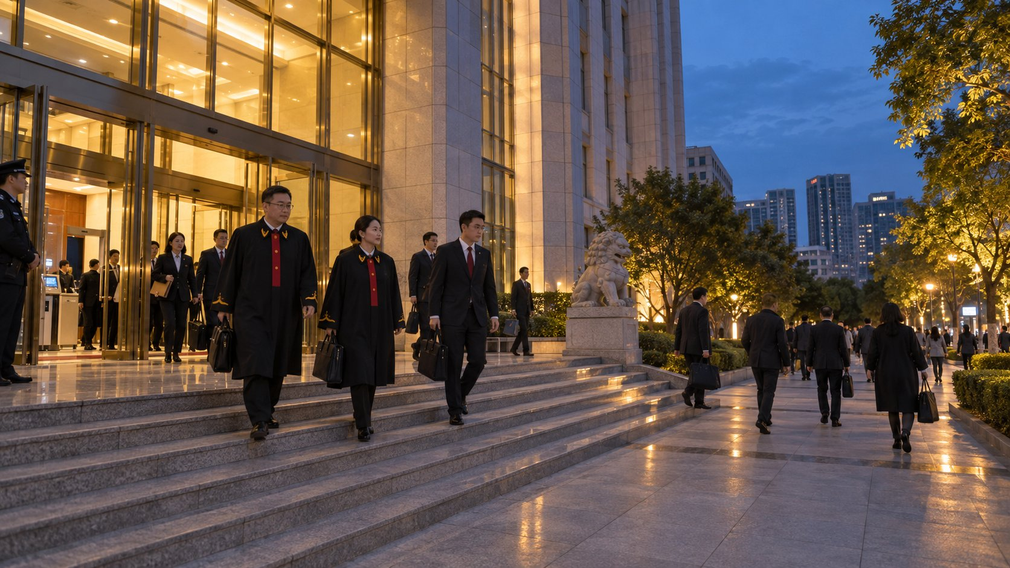

感谢聆听
期待与您携手，把人工智能真正落到每一件案子、每一份文书
联系作者
richard
人工智能与大模型在法院与检察院的应用场景 | 2026 年 9 月 | 编制人：richard

